Slide 1
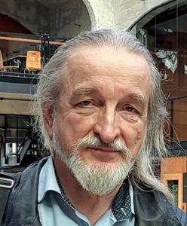


Pinnaste tihendus ja kandevõime mõõtmine
Ehituskeskus 02.10.2025
Ain Kendra – T-Konsult & TalTech
Volitatud teedeinsener (tase 8) – projekteerimine, ekspertiis, liiklusohutuse audit
Põhilised alused: Tihenduskontrolli uuring & InfraRYL/MaaRYL;
lugemiseks ka pikem jutustus T-Konsult’i kodulehe artiklid-failid alt (kvaliteedikontroll)
10:00-12:00 ja 12:30-15:00

Slide 2
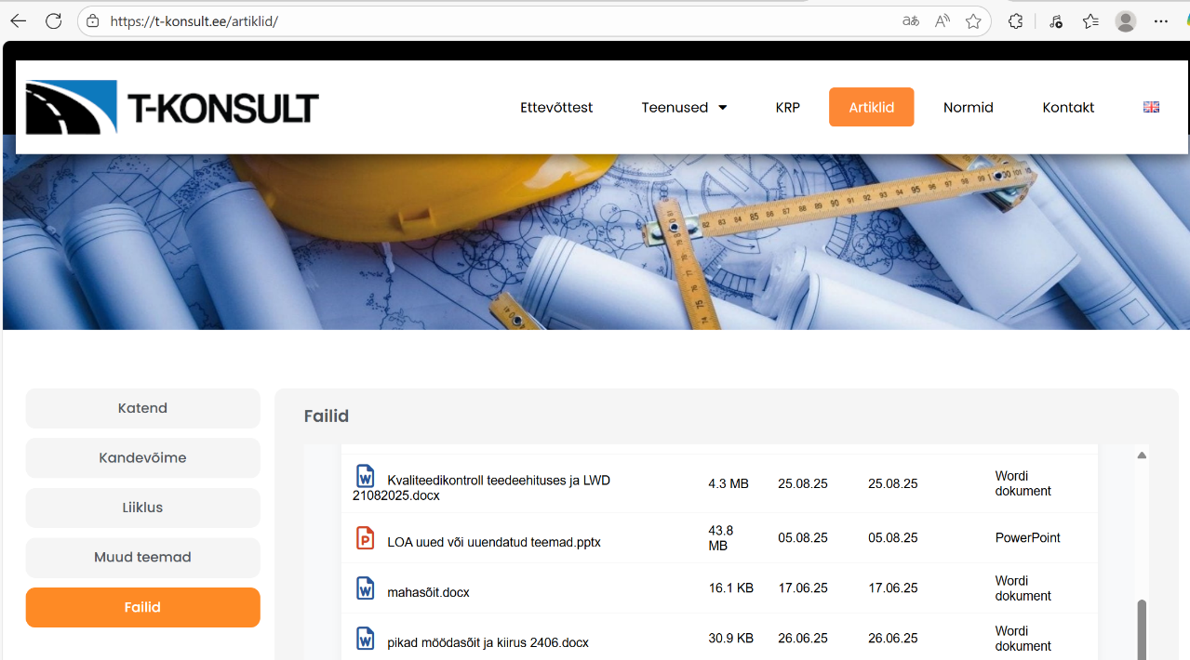

Slide 3
Õigusruum kandevõime ja nõuete kontekstis
Ehitusseadustik
  Projekt – MTM M2 (2020); asulaväliste avalikel teedel Klim M71 (2023), tänavatel EVS 843:2016
    Projekt pole kohustuslik AINULT osa asendamisel samaväärsega
    Kuni 2015 kehtis ka MKM M35 teetööde tehniline kirjeldus
    KOV reglemendid, sh Tallinna projekteerimise ja ehitamise norm (kataloog, RT 2025)
  Ehitus - kõigi avalike teede jaoks MTM M101; KOV reglemendid
    Transpordiameti juhendid kehtivad automaatselt vaid riigiteedel, mujal vaid tellija soovil
  Hea tava – kui nõuded ei ole piisavalt kirjeldatud, siis RYL on üks võimalus
  Omaniku järele valvamine – MTM M80 (2015) – vajalik KUI on nõutud ehitusluba või projekt
InfraRYL ja MaaRYL – tehniliselt viiakse neid täna kokku
  Digitaalne ehk võrguversioon, mida pidevalt uuendatakse
  Eestikeelne, mida uuendatakse ajalise nihkega (kord aastas, Ehituskeskus)

Slide 4
Transpordiameti juhendid
Elastsete teekatendite projekteerimise juhend uus, aasta lõpuks
  KAP 2.1 üsna oluliste täiendustega, arvutustest ka veebiversioon
  Uues ka katendikataloog väikese liiklussagedusega teedele
Muldkeha ja dreenkihi projekteerimise, ehitamise ja remondi juhend asendatakse
  Muldkeha projekteerimise juhend
  Muldkeha ehitamise juhend (sisaldab ka tihendamise ja kontrolli)
Stabiliseeritud katendikihtide ehitamise juhend uus tulemas
  Põhierisus – terastikulise koostise kontrollis freespuru “as is”, mitte pärast bituumeni eemaldamist, sest külmas protsessis jääb freesi tükk ikka tükiks
Geosünteetide kasutus teekonstruktsioonides uus, aasta lõpuks
  uus juhend, sisaldab ka asfaldivõrgud ja haakub katendiarvutusega
Killustikaluste ehitamise juhend
  parandused eeldavad M101 muutmist, sest seonduvad kontrolli väärtustega, kohe kui muldkeha ehitamise juhend on paigas, algatatakse M101 muutmine ja paralleelselt parandatakse KKEJ

Slide 5
Protsessis osalejad (üldiselt ja teede eripära)
Geodeet – maamõõtja et saada projektile üheselt mõistetavad alused
Geoloog – projekteerimiseelsed uuringud (üldehituse kutse)
Projekteerija – eskiis pole projekt; projekti faasid: EP, PP, TP
Ekspertiis projektile – suurematel teedeobjektidel vajalik, eriti juhul kui on kahtlus projekteerija pädevuses (sildadel kohustuslik)
Ehitaja – EhS määrab, kas/kes/millal tohib
Omanikujärelevalve – kohustuslikus tuleneb ehitusloast
Audit olemasolevale objektile
  Liiklusohutus – LOA kohustuslik TEN-T teedel, nii projektile kui objektile
  Ehitise (hoone) audit – valdavalt selleks et objekt registrisse saada
  Rajatise (tee/sild) audit – hinnata objekti tehnoseisundit ja määrata kasutuspiirangud

Slide 6
Kutsed teedeehituses (uus kutse kord juulist 2025)
 | 6 | 7 | 8
Tee ehitusprojekti koostamine | X | X | X
Liikluskorralduse projekti koostamine | X | X
Projekti ekspertiisi tegemine |  | X | X
Projekteerimise juhtimine |  | X | X
Silla ehitusprojekti koostamine | X | X | X
Tee auditi tegemine |  | X | X
Silla auditi tegemine |  | X | X
Ehitusjuhtimine | X | X | X
Ehitustegevuse juhtimine | X | X | X
Omanikujärelevalve | X | X | X
Tee korrashoid | X | X
Silla korrashoid | X | X
Liiklusohutuse auditi tegemine |  | X | X
6 = insener (TKTK)
7 = diplomeeritud insener (TTÜ)
8 = volitatud insener (TTÜ + kogemus)
Veidi muutusid lävendid erinevate kutsetasemete vahel
6 taseme insener võib toimetada madalama liiklusega teedel
8 taset on vaja vaid äärmisel juhul, komplitseeritud olukordades
Geotehniku kutse kuulub üldehituse inseneeria alla
“kollasega” näidatud kutsetele kvalifitseeruvad ka tellijad või tippjuhid (kui hariduse, täiendkoolituse ja töökogemuse kriteeriumid täidetud)

Slide 7
Kvaliteedinõuded - kes mõõdab?
M101: Kvaliteedinõuete täitmise kontrollimisel peab tegema võimalusel pädev mõõtja. Juhul kui pädeva mõõtja kasutamine pole võimalik, tuleb kvaliteedi kontrollimisel lähtuda tee omaniku kehtestatud nõuetest.
Kes on pädev kandevõimet/tihendust mõõtma?
Ametlikult pole teemat reguleeritud, KUID:
  Peaks olema osalenud koolitusel – näiteks, Inspector-seadme tootja (Englo) pakub ka koolitust, kuid koolitust pakuvad ka teiste seadmete müüjad/maaletoojad/tugifirmad – paraku pole täna riik defineerinud, keda lugeda pädevaks
  Seadmete puhul, mida on maailmas standarditega reguleeritud, on vastavas standardis kirjas ka mõõtmisprotseduur (EVS, ASTM, DIN, BS, …)
  Reeglina on protseduurid kirjeldatud ka seadmete kasutusjuhendites (leitavad võrgust)
  Tavaliselt peaks mõõtmisel osalema ka OJV (omanikujärelevalve) esindaja – ju see teab, kas/keda aktsepteerida
  Käesolevas koolituses käsitleme ka mõõtmiste teostamist nii, et kuulaja suudaks ka ise hinnata, kas mõõtja tundub pädev.

Slide 8
Mõõtmised olemasoleval (valmisehitatud) alal
M101 sätestab nõuded vaid ehitusprotsessi käigus tehtavale
  Määrus ei laiene garantiiajale – see on lepingu ja TrAm juhiste teema
  Millistele nõuetele vastab valmis ehitatu?
  MKM määrus 92 Seisundinõuded katab vaid augud, praod ja tasasuse
Kutsestandard sisaldab ka tee auditi – alates juulist 2025, kuid täpsemalt pole fikseeritud töö sisu
  Kui hoone puhul on audit välja mõeldud selleks, et puudulikult dokumenteeritud objekti saaks kanda ehitisregistrisse, silla audit kontrollib tehnilist ohutust, siis tee audit?
  Ilmselt on tee auditi eesmärgiks anda teeomanikule soovitused tee kasutusrežiimi kohta (kas on vajalik rakendada koormuspiiranguid) ja ka hinnata remondivajadust – seega, visuaalne hinnang + tasasus + kandevõime
  Probleem kandevõimega – et see sõltub eriti õhukeste konstruktsioonide puhul paljuski aluspinnasest ja kogu konstruktsiooni niiskusest (alates kõrgveetasemest) – mistõttu võime saada suuresti erinevaid tulemusi sõltuvalt valitud mõõtehetkest
Seega, tee audit saab anda HINNANGU. See on alati vaieldav.

Slide 9
Miks, mida, millega mõõta ja palju vaja on?
Miks me mõõdame
  Norm/juhend/määrus käseb. Et konstruktsioon “ära ei vajuks” koormamisel
Mida me mõõdame
  Kandevõimet (elastsusmoodulit) E, tihenduskvaliteeti (Dpr), üldehituses ka aluse reaktsioonimoodulit Ks
Millega me mõõdame
  Plaatkoormuskatse, deflektomeetrid (FWD, LWD), penetromeetrid
Mis tulemust me taga ajame
  Kandevõime – MPa, MN/m²; tihenduskvaliteet Dpr - %; moodul Ks – MN/m³
  Kataloog, InfraRYL ja MaaRYL pakuvad konkreetseid E parameetreid, normid reeglina vaid tihendustegurit, betoonkonstruktsiooni projekteerija vajab Ks väärtust et oma konstruktsiooni dimensioneerida

Slide 10
Mida tähendab “vajub ära” ?
Kaks olulist riski
  ehitustehnika ei saa liikuda või alus vajub laiali ehitusaegsete koormustega
    N: tuugenite tõstetehnika tugikäpad; vaiade rammimistehnika liikumine ja töötsoon
  konstruktsioon õnnestub küll kokku panna, kuid kasutusiga jääb lühikeseks
    N: teekonstruktsioon laguneb garantiiajal, sest aluspinnas on nõrgem kui eeldati
Pigem on oluline kogu ehitusprotsessi vältel igal kihil kontrollida
  Mida varem probleem avastatakse, seda odavam on seda parandada
  Ümbertegemise risk, kui lõpuks nõuded täidetud ei ole

Slide 11
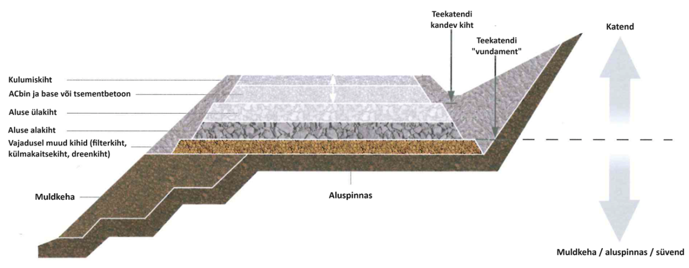
Teekonstruktsioon = muldkeha + katend
Erinevus senisest praktikast – liiv ei ole katendi koosseisus, dreenkiht kui selline on üldse vajalik, pigem kõige alumine

Slide 12
Teedeehitus ja terminid
Materjal vs pinnas
  Materjali tarnija deklareerib omadused ja peaks vastutama, et deklareeritu ka tegelikkusele vastab, omadused ei peaks sõltuma niiskusest
  Pinnas on looduslik, omadused eelduslikud geoloogi hinnangu alusel
  Igal pinnasel on oma tugevusnäitajad, kuid need sõltuvad niiskusest
  Probleem, kui kasutame ehituses kohalikke pinnaseid ja teisaldame neid ühelt maaüksuselt teisele – sellega muutuvad pinnased materjalideks ja lisandub maavara kasutustasu
Optimaalne konstruktsioon kihiline, kõrgemal tugevamad ja kallimad materjalid
  Tehnoloogiline kiht ei pruugi vastata tugevusnõuetele, seda kihti ei arvutata
Dreenkiht – täna vaid erijuhtumil
  Liiv killustiku all – vaid külmakaitsekihiks – ja siin ei ole veejuhtivus näitaja
  Dreenkihil on funktsioon vaid siis, kui kihist on võimalik väljavool viimarisse

Slide 13
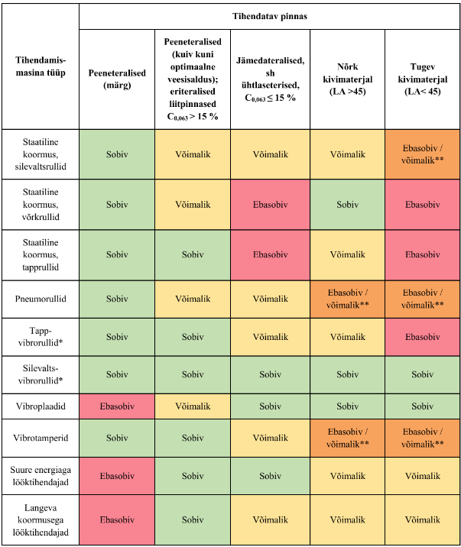
Tihendustehnika
Vastavalt tihendatavale materjalile (pinnasele) valitakse sobiv tihendustehnika
Varieerida saab vibroseadmetel vibratsiooni amplituudi ja sageduse osas
Kui tehnika hakkab tihendataval pinnal “hüppama”, on tihendatav kiht kõrge kandevõimega. Edasisel tihendamisel vähendatakse sagedust (amplituud jääb sama)
Amplituudi vähendamine toob alla seadme mõjusügavuse ehk tihendatava kihi paksuse

Slide 14
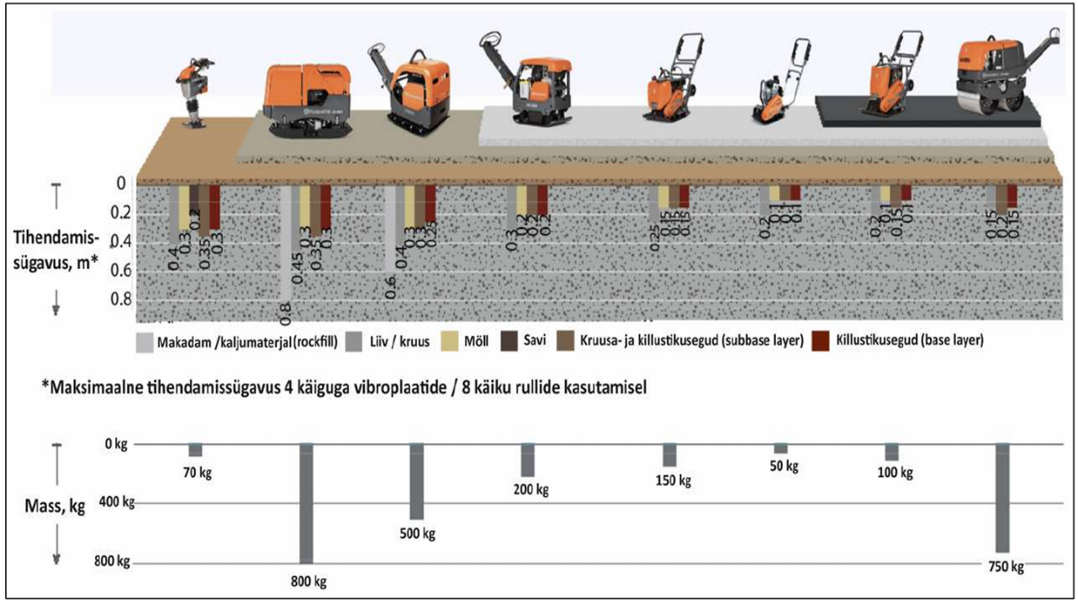

Slide 15
Tihenduskvaliteet või kandevõime?
Alusuuringud: muldkeha ja katend (IPT 2020…2022)
Aluspinnase parameetrid peaksid vastama ebasoodsale olukorrale
Kui nõuded esitatakse materjalile, siis eeldame, et materjal ka nõuetele vastab (usaldame pabereid), siis tuleks ehitusprotsessis tagada vaid et see materjal on nõuetekohaselt tihendatud
  Materjali ja paberite vastavuse eest peaks vastutama materjali tarnija
  Reaalsus: “kui materjal ei meeldi, too tagasi”
Kui nõuded esitatakse kandevõimele, siis peaks olema ehitaja asi, millest ta konstruktsiooni kokku paneb, peaasi et kandevõime oleks tagatud.
  Reaalsus: ehitaja vastutab kõige eest
Kõik parameetrid korraga ei ole saavutatavad
  ülespetsifitseerimine – soovitud näitajate kombinatsioon ei ole tehniliselt võimalik
  materjal ei vasta paberitele ja pole välitingimustes tihendatav nõutavale tasemele
  materjalide elastsusmoodulid ei ole kontrollitud vaid on leitud “tabelitest”
  kandevõime nõuded ei ole arvutatud vaid on kokku lepitud kontrollimata
  Kandevõime nõuded on küll arvutatud, kuid arvutusalused ja mõõteseadmed ei ole vastavuses.

Slide 16
Omadused muutuvad ajas ja ruumis?
Tihenduskvaliteet – näitaja ühe konkreetse kihi suhtes
Kandevõime – näitaja konkreetse konstruktsiooni suhtes, ehitusaegselt räägime mõõdetavast konstruktsioonist ilma veel paigaldamata ülakihtideta
Mõõta saame üksikut punkti, seetõttu peaks punkte piisavalt palju olema, et hinnata, kas tulemus on ühetaoline
Oluline on võrrelda osa ja tervikut – erinevus “partei peajoonest” on karistatav, kui aga kogu ehitis tervikuna kerkib või vajub, võib kõik veel korras olla
Sidumata kihtide mõõtmistel soovitatakse mõõta 24 h pärast tihendamist – tulemus on parem – ilmselt formeeruvad sidemed pinnase/materjali osakeste vahel

Slide 17
Tihenduskontroll – tihedus (g/cm³) ≠ tihendus (%)
Laboratoorne meetod
  Sama materjal tihendatakse laboris – reeglina Proctori vormis vastavate haamritega kihiliselt ning leitakse erinevate niiskussisalduste juures maksimaalne kuivtihedus – reeglina on maksimaalne tihedus siis, kui niiskussisaldus on optimaalne
  Objektil tihendamise käigus võetakse kontrollitud ruumalaga proov (näiteks, lõikerõnga meetodil), see viiakse laborisse, kuivatatakse ja kaalutakse. Saadud kuivtihedust võrreldakse laboris tihendatud proovi maksimaalse kuivtihedusega. Vähemalt 24 tundi.
  Kui tegemist on pehmemate materjalidega (LA>25), puruneb materjal Proctori vormis oluliselt rohkem kui välitingimustes tihendamisel, soovitud tihendustegur pole enam tehniliselt võimalik, sest tihendamise järgse materjali terastikuline koostis laboris erineb oluliselt sellest, mis objektil – järelikult tuleks laboris tihendada teisiti
  Erinevused – standardne Proctor ja modifitseeritud Proctor
Välikatse – penetromeeter – on võrreldud laboratoorse meetodiga, kuid penetromeetri kasutuspiirid on seotud langeva raskuse kaalu (massi) ja maksimaalse terasuurusega
  Mida suurem on langev raskus, seda suurema terasuurusega materjali tihenduskvaliteeti saame kontrollida, Englo penetromeetri piiriks on 5 mm (on olemas ka USA raskemad penetromeetrid)

Slide 18
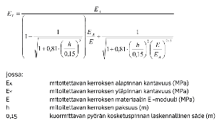
Kandevõime ja elastsusmoodul
Materjalil on elastsusmoodul, konstruktsioonil kandevõime
  Kui materjali kihi paksust lugeda lõpmatuks, on selle materjali pinnal mõõdetav kandevõime võrdne materjali elastsusmooduliga
  Soome loeb lõpmatuks 100 cm, Vene koolkonnas on see 75 cm – järelikult konstruktsiooni kandevõime analüüs ja arvutus ei lähe sügavamale, kui kihini mida saab lugeda aluspinnaseks (lõpmatuks).
  Teraliste materjalide (killustik) elastsusmoodul sõltub pingest mõõtmisel (stress)
  Kohesiivsel materjalil (pinnasel) sõltub E niiskusest, max E on optimaalsel niiskusel
Odemarki valemiga arvutades saame kihilise konstruktsiooni igale kihile leida kandevõime väärtuse, teades kihi materjali (elastsusmoodulit) ja kihi paksust
  Soome teekonstruktsioonide projekteerimise juhend 038/2018, RMK metsateede projekteerimise juhend, maaparanduse projekteerimisnorm

Slide 19
Ühikud, millega kokku puutume
Megapaskal (MPa, MN/m²) – elastsusmooduli ja kandevõime ühik
Kilopaskal (kPa) – reeglina, deflektomeetritel pinge mõõteseadme talla all ehk ka teekonstruktsiooni kihis
  Kui soovime mõõtetulemust võrrelda arvutustega, peaks mõõtmisel kasutatav pinge olema lähedane tööolukorras samas kihis esinevaga
    Teraliste materjalide elastsusmoodul sõltub pingest mõõtmisel, mida suuremaks tõuseb pinge, seda tugevamana materjal näib, seda raskem on materjali rohkem kokku suruda

Slide 20
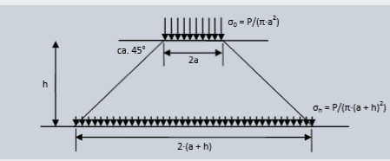
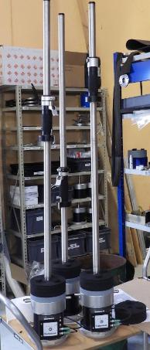
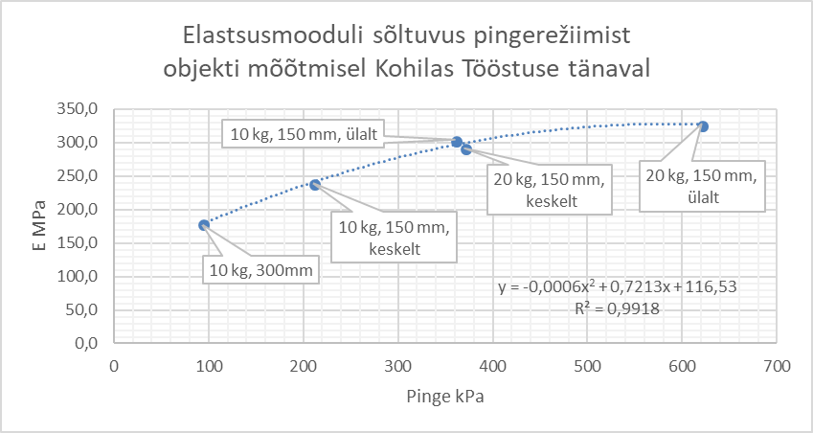
Kandevõime ja pinge konstruktsioonikihis
Dynatest LWD
Pinge [kPa] | E [MPa]
91 | 84
365 | 104
593 | 161
1319 | 209
Inspector (1,4M) | 212
SOOVITUS MÕÕTMISEL
Alusel: 160…250 kPa
Muldkehal: 70…100 kPa
Aluspinnasel: 40…70 kPa

Slide 21
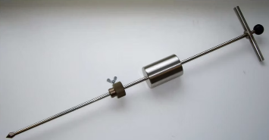
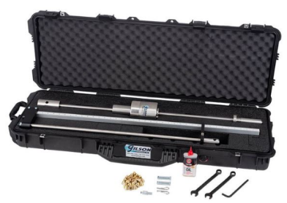
Mõõteseade - penetromeeter
Ainult sidumata kihtidele, kasutusvõimalus sõltub materjali terasuurusest
  Penetromeetri (Englo PM-51) kasutusulatus on piiratud materjali terasuurusega, tulenevalt kasutatud raskusest (2,5 kg) – tootja järgi on piiriks 5...10 mm osiste osakaal üle 15%.
  USAs on laiemalt levinud kaheraskuseline penetromeeter
  (Gilson SF-20 – 4,6 või 8 kg raskusega ca $ 2500, standard ASTM D6951-03), millega on võimalik kasutusala laiendada eriti jämedamate liivade ja kruusade osas – väiksema kaalu puhul on tööulatus CBR 0,5…10 (võimalik kuni 80) ja täismassiga 10…100. 8-kg langeva raskusega penetromeetri tööulatust piirab nii stabiliseerunud kui tsementeerunud materjal ja jämeosise (üle 50 mm) suur osakaal. Standardis on piiriks toodud olukorrad, kus 5 löögiga ei ole seade süvistunud üle 2 mm või käepide on nihkunud vertikaalsest asendist kõrvale üle 75 mm (3“).
Loetakse löökide arv mis on vajalik märgitud süvistuse saavutamiseks, tihendusteguri väärtus leitakse kalibreerimistabelist
*CBR – California Bearing Ratio
suhteline kandevõime hinnang
California paekillustiku suhtes

Slide 22
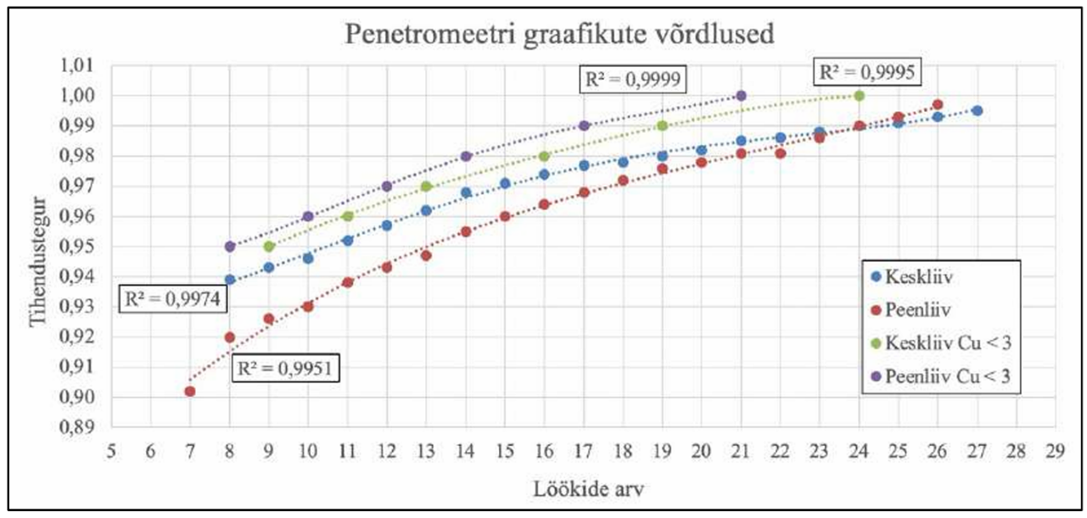
Englo penetromeetri seos kvartsliivadel tihendusega

Slide 23
Mõõteseadmed - plaatkoormuskatse
DIN 18134 = EVS 934
Mõõtmine
  Koormusplaadi mõõdud 300-600-762 mm
  Mida suurem plaat seda suurem koormus kuid väiksem pinge talla all
  Koormusplaadi paigutus vasturaskuse suhtes, mõõteõla ulatus
Kandevõime
  E_{V1} ja E_{V2} kui standardsed koormamised, infraehituses reeglina ainult 300 mm plaadiga;
  E_{V2}/E_{V1} kui tihenduskvaliteedi näitaja – kuid veidi küsitav parameeter
Reaktsioonimoodul – üldehituse betooni all vajalik parameeter
  Ks (modulus of subgrade reaction) jaoks ainult 762 mm ja arvutus pingest, mis põhjustab 1,25 mm vajumi

Slide 24
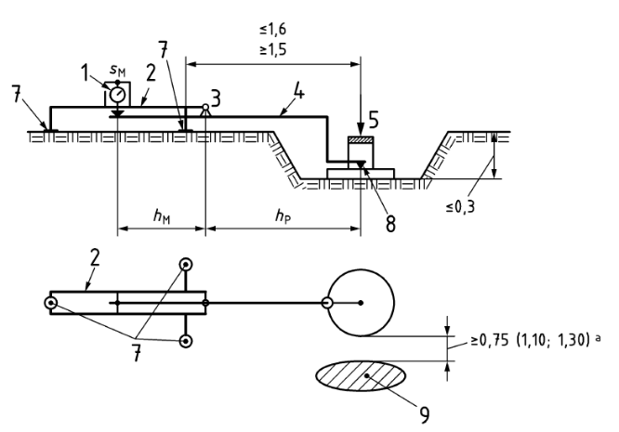
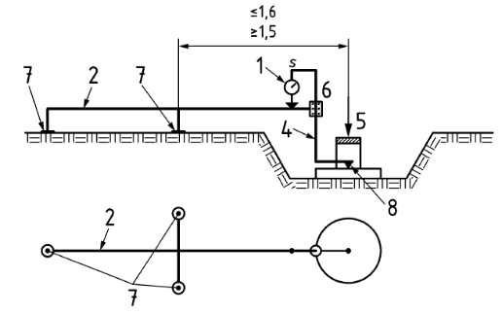
Koormusõla pikkus 1,5…1,6 m (on seadmeid, kus see on fikseeritud)
Plaadi kaugus vasturaskuse toest (ratas, valts)
  D300- vähemalt 0,75 m (D600 - 1,1 m; D762 - 1,3 m)
Mõõtepinda on lubatud süvistada kuni 30 cm (koorik, kuivanud pind)

Slide 25
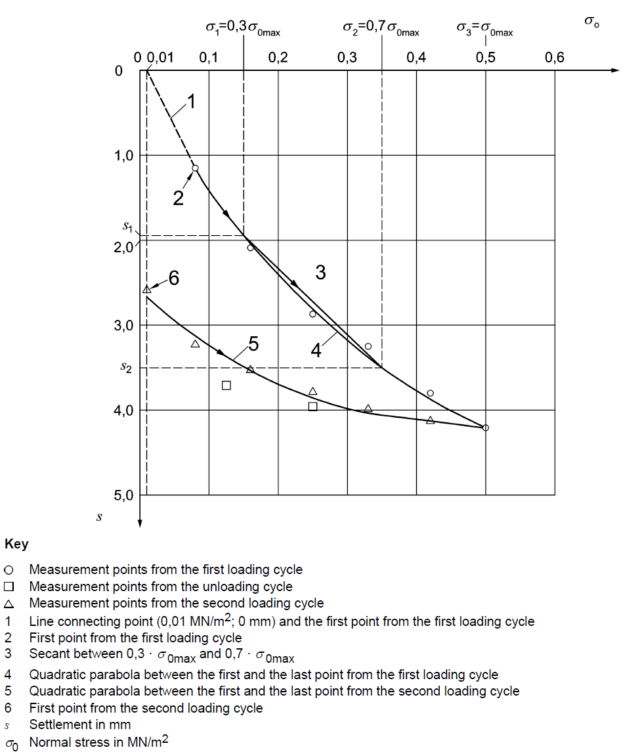
PLT – E_{V1}, E_{V2}
Koormus 300 mm plaadil 35 kN ehk 500 kPa
  600 mm = 70 kN; 762 mm = 91 kN
Esimene koormamine nominaalkoormusele
Teine koormamine kuni 80% nominaalist
Ev väärtus 0,3…0,7 pingevahemiku alusel
  Kui max = 500 kPa, siis
  Ev leitakse 150…350 kPa pingevahemikust ehk üldistatult, vastab tulemus 250 kPa pingele

Slide 26
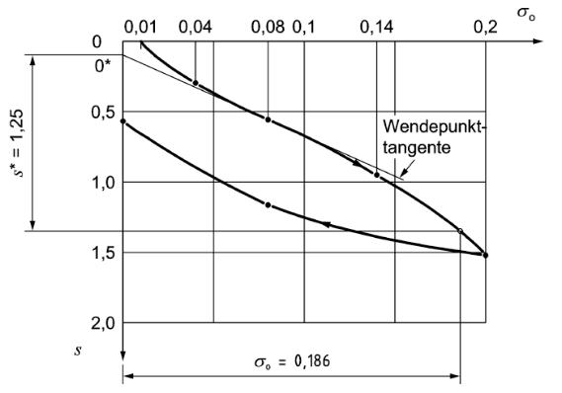

PLT, reaktsioonimoodul Ks
762 mm plaat
Koormus kuni 200 kPa talla all
Vajumikõvera puutuja järgi pingevahemik mis katab deformatsiooni 1,25 mm
Ks on suhtarv – pingevahemik/1,25 mm

Slide 27
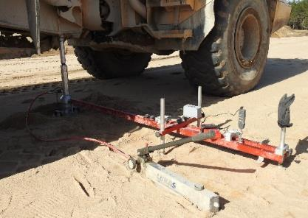
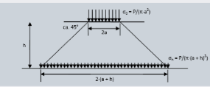
Plaatkoormuskatse – seade ja selle kasutus
Saksa standard DIN 18134 ja selle Eesti tõlge EVS 934. Kasutus – infraehituses tohib kasutada 300 mm plaadiga, üldjuhul on kasutuses ka 600 ja 762 mm plaadid.
  Pingerežiim – max koormus 500 kPa, elastsusmoodul määratakse pingevahemikust 150…350 kPa ehk keskelt 250 kPa tasemelt
Vene juhis – teralistel kihtidel – vastab DIN nõuetele, liivast kihtidel – 50% koormusest ja pingest.
Itaalia juhised – igale kihile oma pingerežiim
Mõõtesagedus – TrAm 4 punkti kilomeetrile või linnas üks punkt objektile? Saksa punkt/5000 m²
Mittestandardsed lahendused
  Kolme koormamise skeem – sängitus?
  Geosünteetidel on ka astmeline koormamine – enne iga koormuse tõstmist koormus nullitakse

Slide 28
PLAATKOORMUSKATSE TEOSTAMINE
Tehakse kindlaks vajalik maksimaalne koormus ja/või maksimaalne vajalik siire tulenevalt katse eesmärkidest, pinnase omadustest ja kasutatavast talla suurusest. 300 mm diameetriga plaat on teedeehituses kasutamiseks sobilik - pinget talla all tõstetakse kuni 0,5 MN/m² - ni või kuni saavutatakse siire 5 mm mis juhul loetakse maksimaalseks pingeks sellel hetkel mõõdetud pinge.
Katsekoha ettevalmistamine. Mõõtmiseks kasutatavast tallast tulenevalt valmistatakse ette piisavalt suur ala (katsekoht) kuhu koormustald paigutatakse. Selleks eemaldatakse lahtine materjal ja silutakse katsetatava kihi/materjali pealispind, et tagada selle ühtlane kokkupuude koormustallaga. Liivpinnastel tuleks pealispinnalt eemaldada läbikuivanud ja lahtine materjal, savikatel materjalidel kuivanud kõva kiht (kuni 30 cm). Kui ühtlast pinda silumisega ei saavutata tuleb kasutada õhukest tasandavat liivakihti (kuiv keskliiv mitte rohkem kui mõni millimeeter) katsekohal, mis tagab pinge ühtlase jagunemise talla all.
Seadme õige paigaldamine katsekohale. Koormustald paigaldatakse mõõdetavale pinnale nii, et tagatakse kogu talla ühtlane kokkupuude mõõdetava materjali/kihiga. Selleks tuleb talda suruda ja edasi tagasi liigutada või keerata. Plaat peaks jääma võimalikult horisontaal asendisse. Oluline on jälgida siinkohal, et vasturaskuse toetuspunkt teekonstruktsioonile (nt kasutatava ehitusmasina ratas, lint või pinnale toetuv tööorgan) ei oleks tallale lähemal kui standardis on lubatud (300 mm talla puhul 0,75 m). Koormustalla keskele asetatakse hüdrauliline koormamisseade (koos koormussensoriga). Koormamisseade peab jääma vasturaskuse ja koormusplaadi vahele sirgelt ning välistada tuleb selle nihkumine toetuspindade suhtes. Kogu süsteem peab olema paigutatud nii, et see oleks stabiilne kogu katse vältel. Siirde mõõtmiseks kasutatakse mõõteseadet mida on kujutatud Joonis 2. Lugem võetakse tugiraami suhtes vabalt liikuva ja koormustalla keskele toetatud mehhanismi abiga. Tugiraami ei tohi toetada vasturaskuse toetuspunktile lähemale kui 1,25 meetrit ja tugiraami toetusjalgade ning koormusplaadi tsentri vaheline kaugus peab olema vahemikus 1,5 – 1,6 meetrit (vt joonist). Peale seadme paika seadmist veenduda, et kontaktvarras on vertikaalasendis ja liigub liuglaagris vabalt. Kand ei tohi talla või mõõtetunneliga kokku puutuda, plaadiga on ühendatud ainult nõela ots mis on paigutatud plaadi keskele. Mõõtmise ajal tuleb vältida vibratsioone mis mõjutavad seadet (ehitusmasinad, tugev tuul).
Katse teostamine Enne katse alustamist antakse seadmele eelkoormus mis on 300 mm ja 600 mm talla puhul 0,01 MN/m² või 0,005 MN/m² kui kasutatakse 762 mm talda. Peale vähemalt 30 sekundi möödumist nullitakse siirde lugem. Ev1 leidmiseks koormatakse talda kuues etapis kus igas etapis lisatakse sama palju koormust. Koormuse tõstmine peab toimuma kiiremini kui 1 minut. Koormusest vabastatakse tald kolmes etapis: 50%, 25% ja 2% maksimaalsest koormusest. Järgnev Ev2 koormustsükkel on eelnevale sarnane kuid koormust tõstetakse ainult eelviimase koormustasemini (maksimaalse koormuseni ei jõuta). Koormust tõstes/langetades peab olema möödunud eelmise etapi koormuse saavutamisest 60 sekundit (60 sekundit kehtib tee aluse mõõtmise puhul, muul juhul kehtib 120 sekundit) enne kui alustatakse uut etappi. Iga etapi lõpus fikseeritakse talla siire. Kui katse ajal juhtub midagi mitteootuspärast (plaat vajub kiirelt pinnasesse või kaldub) tuleks pinnas plaadi alt lahti kaevata kuni plaadi diameetri sügavuseni ja kui leitakse pinnases ebahomogeensusi tuleb see protokolli märkida.

Slide 29
Soome – InfraRYL – ei ole konkreetset Ev2 nõuet
Teedel reeglina sihtväärtuseks 160 Mpa
Fikseeritud Ev2 150 ja Ev2/Ev1 <2,5 ei ole universaalse kehtivusega
KUID – nõuded on täidetavad optimaalse koostisega tardkivikillustikul
Jagav kiht (kruus, killustiku alakiht) |  | Kandev kiht (killustikaluse ülakiht)
Ev2 | Ev2/Ev1 | Ev2 | Ev2/Ev1
<125 | ≤2,2
125…134 | ≤2,3
135…144 | ≤2,4 | <145 | ≤2,0
145…154 | ≤2,5 | 145…159 | ≤2,1
155…164 | ≤2,6 | 160…174 | ≤2,2
165…174 | ≤2,7 | 175…189 | ≤2,3
175…184 | ≤2,8 | 191…204 | ≤2,4
>185 | ≤2,9 | 205…219 | ≤2,5
 |  | 220…234 | ≤2,6
 |  | >235 | ≤2,7

Slide 30
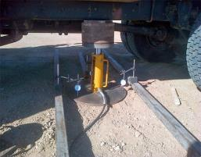
Plaatkoormuskatse praktiline rakendus
Fikseeritud kandevõimenõue (170 Mpa Inspector või 150 Mpa PLT) ei ole objektiivne kui konstruktsioonid on erinevad, fikseeritud E_{V2}/E_{V1} suhe pole õige sest tegelikult sõltub lubatud suhe E_{V2} tasemest (Soome, Rootsi jt)
Teede Tehnokeskus uuris 2017 mõõtmiste tulemusi
  vaid 17% juhtudel vastasid tulemused kehtestatud nõuetele (150 Mpa, E_{V2}/E_{V1} <2,5)
  Muldkehal – 246 katset, keskväärtus 192, suhe 2,4
  Alusel – 41 katset, keskväärtus 177, suhe 3,9
    Rekonstrueerimisobjektidel 37 mõõtmist, kandevõime OK – 17 juhul, suhe OK – 6 juhul
  Dreenkihil – 51 katset, keskväärtus 147, suhe 3,0

Slide 31
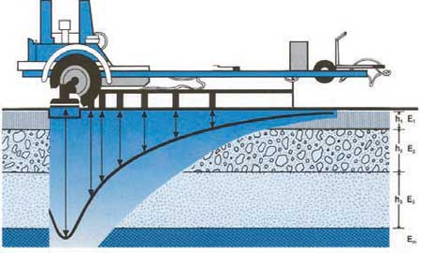
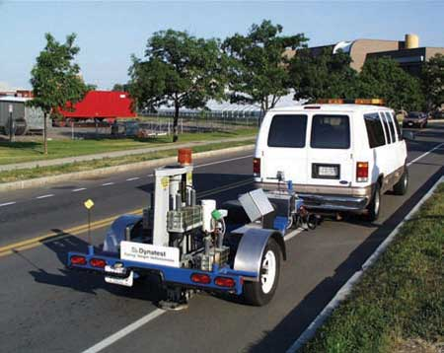
FWD/HWD
Falling weight of about 50 kg, producing 50 kN, plate 300 mm, stress standardized to 707 kPa
Sensors usually 0mm, 200mm, 300mm, 450mm, 600mm, 900mm, 1200mm, 1500mm.
KUAB – twin mass design – different, but difficult to identify advantages
FWD – vastab reaalsele veoauto koormusele (5 t); HWD – kasutatakse ainult lennuväljadel (30 t)

Slide 32
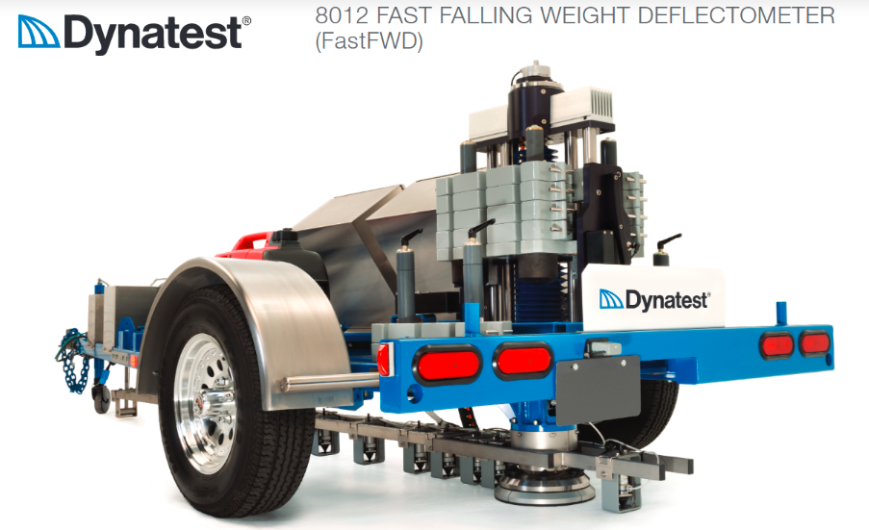
FWD
4…120 kN
…160 points/h

Slide 33
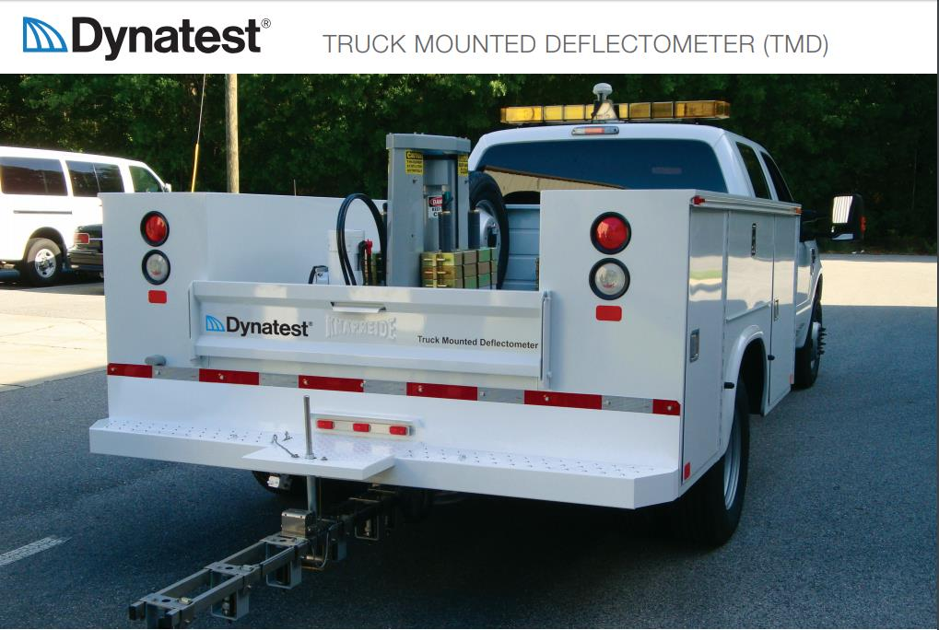
TMD
Ford F-350
7-120 kN
7…15 sensors
60 points/h

Slide 34
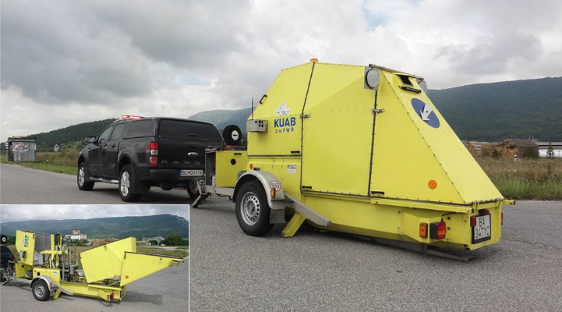
Kuab FWD
Rootsi FWD seade,
  mõõdab aegajalt ka Eestis (roadmasters.fi) – teenust vahendab ERC (Tiit Kaal)
Eripära – kahe raskusega konstruktsioon

Slide 35
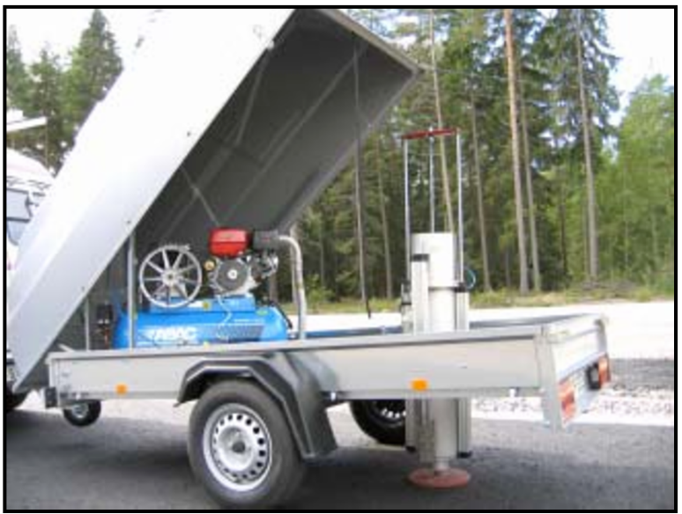
Heavy Loadman
FWD seade ilma täiendavate anduriteta
Mõõdab vaid kandevõimet
Soomes levinud
Hinnaklass – 60,000+ €

Slide 36
Mõõteseadmed – LWD (Lightweight Deflectometer)
Kolm seadmekoolkonda – Soome, Saksa ja Taani
  Soome – Loadman ja selle Eesti kloon Inspector (www.englo.eu)
    Monoblokk, 10 kg, väike tald ja kõrge pinge talla all
  Saksa – Zorn, HMP ja teised analoogid
    Eraldi 300 mm tald anduritega ja varras raskusega (10 kg), fix 100 kPa talla all
    Lisavarustuses 15 kg raskusega ülaosa; termoprinter
  Taani – Dynatest (Keros, Sweco Prima jt)
    300/150 mm tald (lülitatav), 10…20 kg, muudetav kõrgus ja pinge talla all
    Lisavarustuses 200 mm, võimalik ka 100 mm, lisaks kaks andurit ( 30 ja 60 cm teljest)

Slide 37
Loadman/Inspector
Loadman – konstruktor Anssi Lampinen – AL Engineering
Seadme mõju-ulatus on 1,5D-2D – pole põhjust arvata, et Inspectoril see erineks
Seade ei ole mõeldud konstruktsiooni kandevõime mõõtmiseks vaid ainult ülakihi tihendusteguri kontrolliks (ja ka ülakihi elastsusmooduli mõõtmiseks mõju-ulatuse piires)
Loadman – 132/300 mm > 200/450 mm (1,4 Mpa // 0,3 Mpa)
Pinnase elastsusmooduli tester Inspector-4 – 140/200 mm >mõjusügavus 210/300 mm
Mõlema seadmega mõõdetud tulemused vastavad mõõtmise pingerežiimile
  Järelikult, kui materjali elastsusmoodul ei sõltu pingest või on sõltuvus väike ja kihipaksus ületab mõjusügavuse, võivad tulemused kajastada materjali elastsusmoodulit

Slide 38
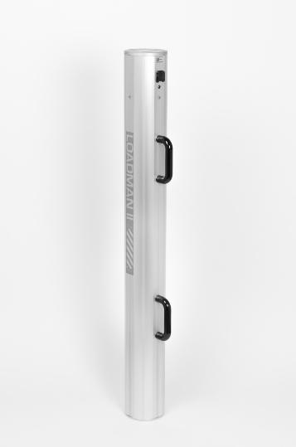
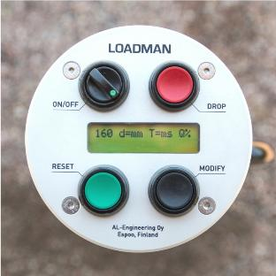
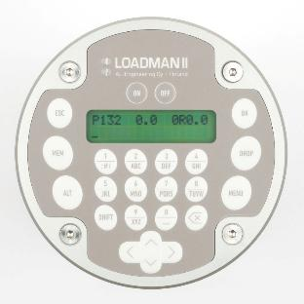
10 kg raskus
Suhteliselt jäik kummipuhver
Koormustallad 132 mm ja 300 mm

Slide 39
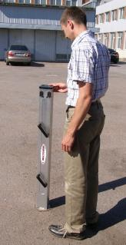
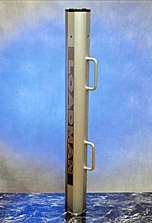
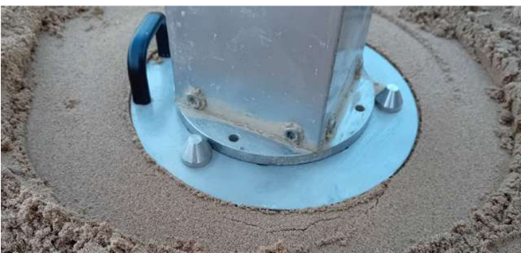
LWD – Soome koolkond
Loadman (AL Engineering OY, Anssi Lamppinen) – 1989…
  10 kg, 80 cm, 25-30 ms, 0,1-5 mm, 132/300 mm
Inspector (Englo OÜ, Toomas Sõmera) – 1997…
  10 kg, 140/200 mm
  1997 – ehitati kaks Loadmani klooni PKM-1 Maanteeameti Tehnokeskusele
  1999 – lisati tarkvara ja mälu, 2000-2009 Inspector-2 (123 tk)
  2009-2016 – Inspector-3 (165 tk)
  2014-… - Inspector-4
  Lisatud eraldi 200 ja 300 mm plaat
  Iseloomustus:
  suletud korpus, fikseeritud koormuse langemiskõrgus,
  üsna jäik kummipuhver, baas ja suurem lisatald.
  Mõlemal seadmel on kaks režiimi, suurema tallaga
  (pinge talla all ca 0,5 MPa) mõõdetakse liival, väiksemaga
  (ca 1,5 MPa) killustikalusel. Seadme vinnastamiseks pööratakse seadet 180 kraadi, mõõtmistulemusi mõjutab seadme tagasiasetuse täpsus korduvkoormamisel
  Jäik kummipuhver, piiratud puhvri tööiga (puhver puruneb)

Slide 40
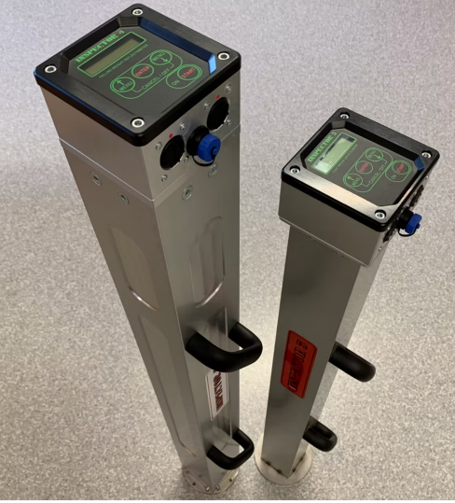
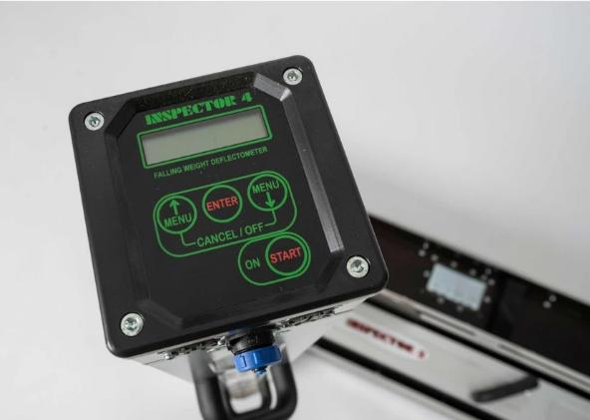
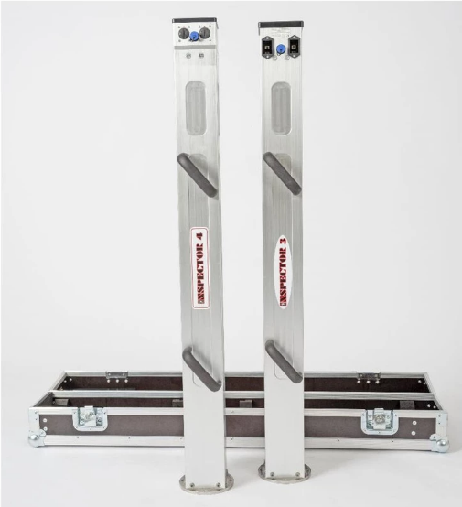
Koormustallad 140 mm ja 200 mm, võib saada ka 300 mm
Konstrueeritud Loadmani baasil
Kui Loadmani puhul hinnatakse Emax/E1, siis Inspectoril E6…8/E2 – miks? Suhtarvud pole võrreldavad

Slide 41
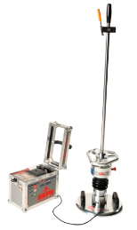
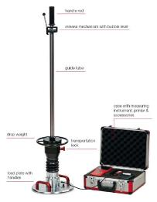
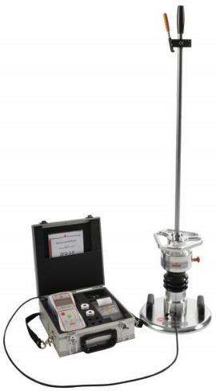
LWD - Saksa koolkond
ASTM E2835-21(2021)
Zorn – 300 mm plaat, 10 kg, 72,4 cm
HMP
Terratest
Iseloomustus:
  eraldi fikseeritud langemiskõrgusega koormuselement ja terasvedrudest puhvriga mõõteseade, 10 (erandina 15 kg) langev koormus, pinge talla all kalibreeritakse tehases tasemele 100 kPa koormusel 7,07 kN. Kasutatakse plaatkoormuskatse asemel (German dynamic plate load test).
  TP-BF StB Part B 8.3 järgi tööulatus 15…70 MN/m²
  E_{vd}=1,5*r*σ_{max}/s_{max}
  r – 15 cm; σ_{max}=0,1 MN/m²

Slide 42
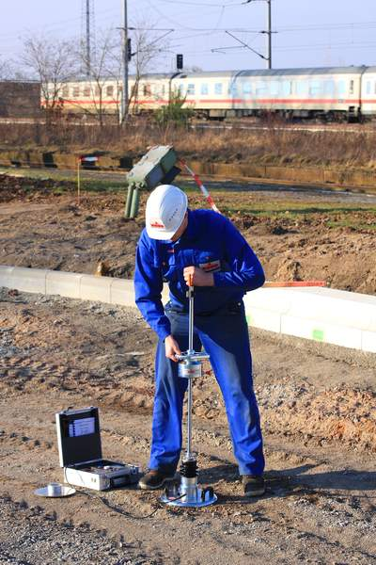
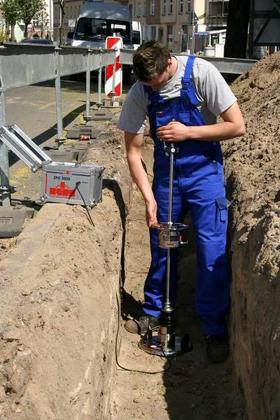
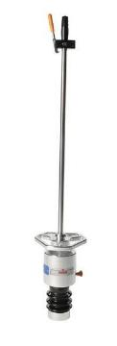
Zorn
ZFG 3,0
ZFG 3000 GPS
Andmeside – SD-kaart
Protokoll väljas print
10 kg; 100 kPa
Evd – 15…70 Mpa
+ 15 kg

Slide 43
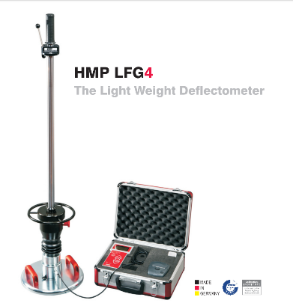
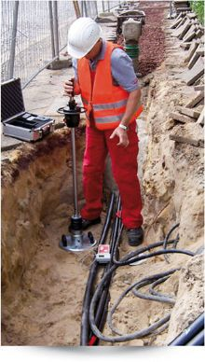

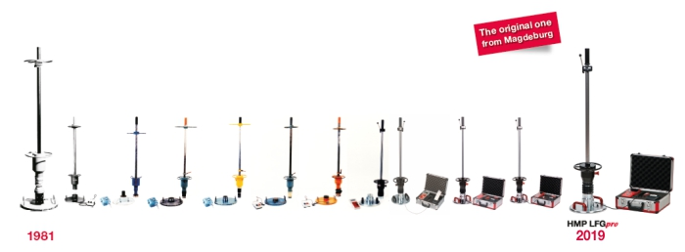
HMP – LFG4
Pinnase kandevõime
Materjalide tihenduskvaliteet
D300 – max terasuurus 63 mm
7,07 kN – 100 kPa; 17 ms
Evd 15…70 MPa
Evd <225 Mpa (15 kg)
Min defl – 0,1 mm

Slide 44
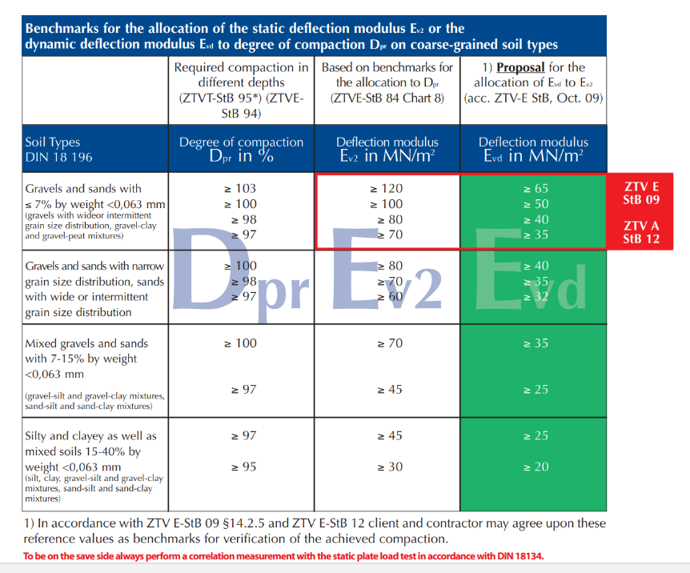
Tabelis toodud väärtusi ei tohi ekstrapoleerida suuremale Ev2 väärtusele kui 120 Mpa
Evd – Zorn ja teiste analoogide tase – 100 kPa 300 mm tallaga
Sama tihendustegur ei vasta automaatselt samale kandevõime väärtusele

Slide 45
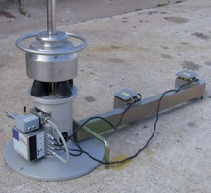
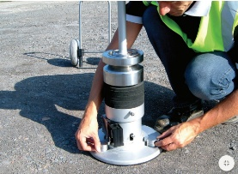

LWD - Taani koolkond
ASTM E2583-07R20 (2020)
Keros LWD – sellest arenesid välja nii Prima 100 kui Dynatest LWD 3031/3032
Prima 100 omanik/tootja on olnud – Phonix - Carl Bro – Grontmij – SWECO
Iseloomustus:
  muudetav koormus (5…20 kg), muudetav langemiskõrgus, vahetatav koormusplaat 100…300 mm, pinge talla all muudetav 0…1,5 Mpa, impulss 20…40 ms
  Kummist või vahtkummist puhvrid mille vahetusega reguleeritakse koormusimpulsi pikkust, lisa-andurite kasutuse võimalus vajumikausi mõõtmiseks
Erinevus seadmete vahel:
  Prima 100 võimalik ka kaabliühendusega juhtseade
  Prima 100 – puhvrid kummist koonilised, Dynatest – puhvrid vahtkummist kettad
  Dynatest – Dual Plate System, mis Prima seadmel puudub
  Prima 100 – andur plaadi küljes, Dynatest – andur toetub pinnasele vedruga

Slide 46
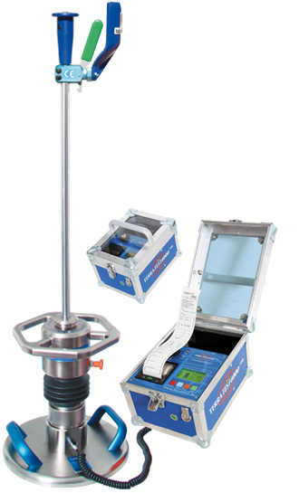
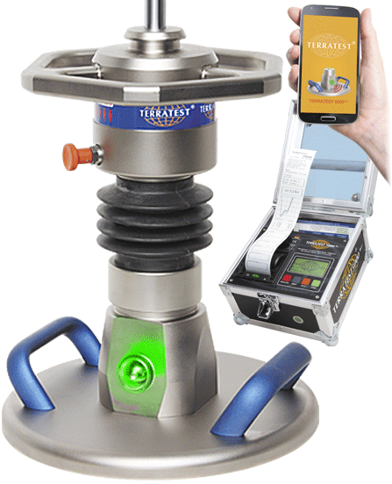
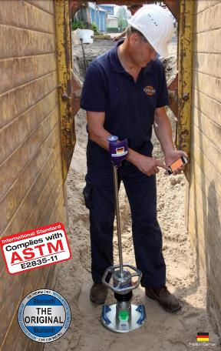
Terratest 5000 BLU
Terratest 4000 Stream

Slide 47
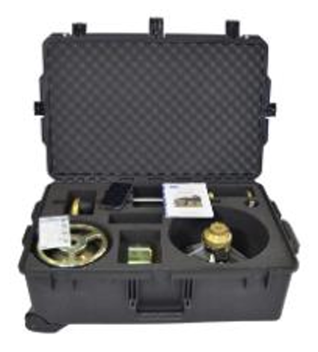


Rincent Minidyn
Seadme kaal 15 kg ilma langeva raskuseta
Valida 10 kg +10 kg langev raskus
  lisaraskus vajalik üle 120 Mpa kandevõime piiri mõõtmisel
Kogukaal 10 kg raskusega 34 kg
Koormusplaat 300 mm
  Mõju-ulatus kuni 60 cm
Kukkumiskõrgus 55 cm
Jõuandur kuni 25 kN (viga 0,3%)
Vajumiandur 1 μm eraldusvõimega kuni ± 2 mm töödiapasoonis
Android-rakendus (Google Play)
transportkäru

Slide 48



Slide 49

Terratest 9000
Light Weight Deflectometer TERRATEST 9000 LWD meets the following international specifications:
ASTM E2583 (American Society for Testing and Materials)
EU CEN ICS 93.020 (European Committee for Standardization)
IAN73 (UK Standard for Highways)
UNI11531-1 (ANAS ITALIA)
APPLICATION FIELDS
  Earth moving
  Road construction
  Thin asphalt layers
  Recycled materials bound with foamed bitumen
  Quality control of soil stabilization process
  Quality control of subbase layers and subgrade before building on it
  Railway construction
  Infrastructure construction such as cable and pipe trenches
  Foundation backfills

Slide 50


Dynatest LWD specs
Koormused – (5,) 10, 15, 20 kg
Kasutatavad talla diameetrid – 100, 150, 200, 300 mm (150/300 DPS)
Täiendavad andurid poomiga – reeglina 300 ja 600 mm teljest – vajumikauss
Koormuse kukkumiskõrgus reguleeritav – 0…85 cm
Aku – 4 AA/RC6 akut – kuni 12 tundi – 2000 mõõtmist
Seadme puhvrite ressurss – vähemalt 10,000 mõõtmist, kalibreerimine tehases üle aasta (25,000 koormamist)
Mõistlik hoida impulsi pikkus – 15…25 ms – puhvrite valikuga (4 puhvrit)
  USA standard: impulss 20…40 ms
Deformatsiooni ulatus – 0…2,2 mm (soovitav 300…1500 um)

Slide 51


Dynatest mõõtmised
Seadme paigaldus – max 5 kraadi kalle, tasane pind
  Fikseerida seade tallal õigesse asendisse (150/300 mm DPS), lukud kinni
  Keerata seadet, et alus saaks parema kontakti
  Android-rakendus – BT ühendus, aktiveerida seade, kirjeldada punkt ja valida rakenduses õige talladiameeter
Kuni 3 proovikatset (seating drops), tagasipõrkava raskuse võib kinni püüda – protsess on kiirem ja ei teki valepõrkeid (saab reguleerida ajalise lävendiga). Proovikatsetega fikseeritakse vajalik koormusrežiim - kompromiss:
  Vajalik deformatsiooni ulatus
    väga hea kui 300…1500, rahuldav 100…2200 mikronit
  Mõõdetava konstruktsiooni normaalne pingerežiim
    200…300 kPa alusel, 100…200 kPa liival/muldkehal, 50…100 kPa aluspinnasel
  Maksimaalselt kasutada 300 mm talda, võib ka väiksema deformatsiooniga mõõta sest andurid on väga täpsed
Kolm kohustuslikku mõõtmiskatset, kirja läheb kolme katse keskmine

Slide 52


Dynatest LWD 3032 - uuendused
Patarei – 50 tundi, Micro-USB, töötab ka laadimise ajal
Bluetooth võimsam – LWD Mobile app
  ühildub Trimble TDC100
  Apple, Android, W10/11
Dynatest LWD 3032 Mobile Lite = free
  Pro – 1000€ + 500€/a – sisaldab tihenduskvaliteedikontrolli ja statistika mooduli, GIS liidese
Dynatest LWDMod Lite = free
  Pro – 750€/a
  Visualiseerimine, analüüs (kihi mooduli tagasiarvutus, aluspinnase mittelineaarsus, tihendustegur etc)

Slide 53

Käesolev juhis käsitleb Taani koolkonna seadmete kasutust (Keros, Dynatest LWD, Prima 100, Terratest 9000) kandevõime mõõtmiseks.
Võimalik on kasutada ka Saksa koolkonna seadmeid (Zorn, HMP, Terratest) kuid nende puhul ei ole pingerežiim vabalt varieeritav (fikseeritud 100 kPa).
Soome koolkonna seadmed (Loadman, Inspector) on mõeldud tihendamise kvaliteedi hindamiseks ja nendega ei saa kandevõimet mõõta pingerežiimi mittevastavuse tõttu.
Dynatest LWD 3031 ja 3032
Sweco Prima 100
Terratest 9000

Slide 54
Millist seadistust valida. Selleks, et tulemusi otseselt arvutuslikega võrrelda, tuleks pingerežiim valida vastavalt mõõdetava kihi asukohale konstruktsioonis: • Alusel: 200 – 300 kPa • Aluse all: 100 – 200 kPa • Tugeval aluspinnasel 50 – 100 kPa • Nõrgal aluspinnasel 10 – 60 kPa
Kuna Dynatesti sensor on tundlik ja mõistlik on kasutada maksimaalset talla suurust (eesmärk on kandevõime mõõtmine, mitte konkreetse materjali elastsusmooduli või tihendusteguri), siis kokkuleppeliselt kasutame 100 kPa või sellele lähedast režiimi, see tagab tulemuste parema ühildumise Saksa LWD (Zorn etc) kaudu leitud seostega plaatkoormuskatsega. Vajaliku pinge saavutamiseks tuleb esmalt suure plaadiga tõsta koormust (kuni 20 kg-ni) ja alles siis, kui sellest ei piisa, minna üle väiksemale tallale. Kandevõime mõõtmistäpsuse ja tulemuse korratavuse tagamiseks peab mõõdetav deformatsioon (deflection) olema vähemalt 35 mikronit (0,035 mm).
Katsekoha ettevalmistamine Mõõtmiseks kasutatavast tallast tulenevalt valmistatakse ette piisavalt suur ala (katsekoht) kuhu koormustald paigutatakse. Selleks eemaldatakse lahtine materjal ja silutakse katsetatava kihi/materjali pealispind, et tagada selle ühtlane kokkupuude koormustallaga. Liivpinnastel tuleks pealispinnalt eemaldada läbikuivanud ja lahtine materjal, savikatel materjalidel kuivanud kõva kiht. Kui ühtlast pinda silumisega ei saavutata võib kasutada seadmele komplekti kummist tasandusketast või õhukest tasandavat liivakihti, mis tagab pinge ühtlase jagunemise talla all.
Seadme paigaldamine katsekohale Seade paigaldatakse katsekohale võimalikult vertikaalses asendis (max 5% kalle) ja parema kontakti saamiseks materjaliga võib seadet pöörata edasi tagasi katsekohal. Kui planeeritakse katsetamist erinevate pingerežiimidega siis tuleb esmalt sooritada katsed madalal pingerežiimil (Dynatest - Dual Plate System).
Katse teostamine Esmalt kontrollida kas Bluetooth ühendus on olemas seadmega kuhu andmed saadetakse. Veenduda et kasutatakse õigeid puhvreid. Seejärel astuda ühe jalaga seadme talla serva peale, et seade oleks edasiste toimingute ajal stabiilses asendis. Raskus tõstetakse üles ja lukustatakse käepideme külge. Seadme küljel asuvat väikest hooba alla vajutades tsentreeritakse talla keskel olev andur - geofoon (tsentreerimist korrata iga kord kui seade nihkub). Haarata käepidemest ja olles veendunud, et raskuse langemise trajektoor on vaba, võib raskuse käepidemest lahti päästa. Käepidemest tuleb tugevalt kinni hoida niikaua kuni raskus on põrkamise lõpetanud. Tulemused peaksid kohe ühendatud seadmes kajastuma. Protsessi kiirendamiseks tohib raskuse ka kinni püüda enne korduvpõrget. Tavaliselt sooritatakse ühel katsekohal vähemalt 6 korduskatset, millest esimesed 3 tehakse sängituse eesmärgiga ja viimase kolme katse järgi saadakse tulemus (keskväärtus). Sängituslöökide arv võib muutuda olenevalt olukorrast, kuid kehtib reegel, et kui deformatsioonid ei tõuse eelneva mõõtmisega võrreldes üle 10% ei ole täiendavate sängituslöökide tegemine vajalik. Enamasti viitab rohkem kui kolme sängituslöögi vajadus kas materjali vähesele tihedusele või on plaadi kontakt pinnasega kehv.

Slide 55

TalTech 2024 võrreldud seadmed
Tabelis ainult konkreetselt võrreldud režiimid
Võrreldud ei ole Inspector 5 seadet ega varasemaid eraldi 300 mm tallaga seadmeid
Võrdluses ei ole arvestatud Dynatesti suuremaid koormusi (kuni 20 kg) ega väiksemaid plaate (100 mm, 200 mm)

Slide 56



TSD - Traffic Speed Deflectometer
Doppler sensor based measurement at traffic speed
Greenwood – 20+ units produced

Slide 57


Ramboll Raptor (Dynatest)
Maanteekiirus (2…80)
5 GB sekundis andmeid
15 cm laseri riba, videokaamera jälgib peegeldust
150…400 km päevas, ca 10 meetri kohta tulemus
Täisfunktsionaalne FWD-võrdlus sisaldab ka indeksid

Slide 58



Slide 59

Korrelatsioon kahe seadme tulemuste vahel – R²

Slide 60
Inglismaal korrelatsiooni katsed – BS 1924-2 https://www.lwdcorrelationtrial.co.uk/ - WSP & AECOM
Võrreldakse LWD seadme tulemust FWD tulemusega samas režiimis (100 kPa) erinevates kandevõime ehk konstruktsiooni kategooriates (25-100 Mpa; 100-200 Mpa, 200-300 Mpa)
  2024: 153 seadet testitud, 92 Dynatest; 44 Sweco; 16 Rincent; 1 Terratest
  Lähiajal peaks lisanduma ka Saksa koolkonna seadmete testimine
  Reaalne täpsus – R² vähemalt 0,85 ja valdav üle 0,95
Võrdluskatse paber kehtib aasta
Kui seda paberit ei ole, peab igal objektil tegema võrdluskatse kas plaatkoormuse või FWD seadmega
  vähemalt 30 punkti mõlema seadmega, nõutav R² vähemalt 0,45

Slide 61









LWD, korrelatsioon baas-seadmetega - liivad

Slide 62


Tihendustegur ja elastsusmooduli näit liivadel

Slide 63




Plaatkoormus (Ev2) ja kergseadmed killustikalusel

Slide 64




FWD (707 kPa) ja kergseadmed killustikalusel

Slide 65

Itaalia soovitab sidumata kihte mõõta 24 h pärast tihendamist kindlasti tuleks kontrollida suurema katseseeriaga, materjalid on erinevad

Slide 66


Arvutatud või nõutud Ev2 ja kergseadme tulemus
NB! Arvutus Odemarki valemiga ehk programmiga KRP, mitte KAP
  KAPi numbrid ei ole mõõdetavad kui liivade/pinnaste E-moodulid ei tulene Soome juhisest

Slide 67

Seosed ei ole alati päris lineaarsed

Slide 68

Tallinna juhend ja vajalikud kandevõime väärtused
Tallinna juhendites (2019, 2025) on arvestatud Inglise juhendites antud nõudega – et viie järjestikuse mõõtmise libisev keskmine ei tohi olla madalam kui 80% arvutuslikust JA ükski mõõtetulemus ei tohi olla madalam kui 50% arvutuslikust
  Soome juhendi järgi on reaalselt kihil mõõtes saavutatav 85-90% arvutuslikust tasemest
  300 kPa režiimil (mõõtmised killustikul) on LWD mõõtetulemus ca 18% kõrgem kui tabelis
Põhjus miks mitte 100% – arvutuslik parameeter kehtib siis, kui kogu konstruktsioon on valmis ja liikluse all järeltihenenud

Slide 69

Geosünteedid mõjutavad mõõtetulemust
Praktikast: kui võrgul on alla 30 cm killustikku, langeb mõõtetulemus.
Kui geotekstiilil on alla 60 cm liiva, langeb mõõtetulemus
Loogiliseks puudujäägiks on ca 30%, kuid oleme täheldanud ka 50% puudujääki – teema vajab veel uurimist

Slide 70
Mõõteseadmed – CCC – teerulli elektroonika
Contiguous Compaction Control
Rulliga on võimalik hinnata vibratsiooni amplituudi ja selle kaudu tihendamise kvaliteeti, sest mida paremini pinnas tihendatud on, seda väiksemaks jääb sama energiaga tekitatud vibratsiooni amplituud.
Võrdluskatsega võrreldakse rulli näitusid kas tihendusteguri või kandevõime mõõtetulemustega (reeglina kas plaatkoormuskatse või FWD mõõtetulemused) ja kui korrelatsioon rulli näitajate suhtes r>0,7 siis tohib piirduda antud konstruktsiooni puhul rulli mõõtenäitudega
Rulli eelis on pidevmõõtmises, ka madalama korrelatsiooni puhul saame sel teel hea info nõrgemate alade kohta, mida punktipõhiste seadmetega ei saa. Kogu tööfront on sidestatud geograafiliste koordinaatidega (GPS)
Erinevate tootjate metoodikad on siiski veidi erinevad, seega automaatset (ilma korrelatsioonikatseteta) aktsepteerimist lähiajal ei ole oodata
Reeglina soovitatakse mõõta kontrolliks vaid rulliandmetest madalaimate punktide (piirkondade) kandevõimet teiste seadmetega (PLT, FWD, LWD)

Slide 71
LWD - võimalused
Kandevõimemõõtmised välitingimustes
  Sidumata kihtide kandevõimemõõtmised
  Õhukeste seotud kihtide kandevõimemõõtmised
  Soovitus: MIN, AVG (libisev keskmine viimases viies punktis), MAX – UK reeglitest
Kahekihilise konstruktsiooni ülakihi elastsusmooduli tagasiarvutus (LWDmod), kui mõõtmised on teostatud lisa-anduritega või samas punktis kahe erineva tallaga
  annab võimaluse materjalide elastsusmoodulite määramiseks ja mitmesuguste sõltuvuste hindamiseks
Mõõtmised Proctor-vormis välitingimustes
Külmstabiliseerimise kvaliteedikontroll mis asendab proovikeha laborikatsed
Võrdlev hinnang ka asfaltkatetel (remondijärgne taastamine)

Slide 72
Külmstabiliseerimise kvaliteedikontroll
Itaalia 2016: kui 4h LWD ja 24h FWD mõõtmistulemused vastavad ettenähtule, ei nõuta 7-päevase proovikeha katsetamist kuna need kaks punkti määravad materjali kivinemise graafiku

Slide 73

Hõrenenud materjal ja LWD-mõõtmised oluline hinnata suhtelist deformatsiooni seerias
Probleemid kahte liiki:
Hõredaks raputatud kaeviku nõlv
Puudulikult tihendatud täitematerjal
  Liiga kerge tihendusseade
  Liiga paks kiht korraga tihendada
  Kiire avariitööde järel liiklust avada

Slide 74

Eeldatav tööiga sõltuvalt tihenduskvaliteedist
Mõõdame
  puutumata alal mõlemal pool töötsooni
  Töötsooni keskel
  Üleminekualal
Hindame
  Mitu % üleminekuala deformatsioon (paigutis mõõteprotsessis) on suurem (ehk, kandevõime väiksem) kui suurem kahest võrreldavast (töötsooni keskel ehk uus katend ja vanal katendil mõlemal pool töötsooni)
    See ei ole otseselt kandevõime mõõtmine, reeglina on taastatud konstruktsioon liialt tugev et kergseadmega mõõta
Tulemus – milliseks kujuneb taastatud katendi tõenäoline tööiga

Slide 75
Dünaamilise ja staatilise testi eripära
Liikluskoormus on lühiajaline sõltudes sõiduki kiirusest – staatiline test peegeldab pigem parkiva sõiduki mõju teele (maanteekiirus vs 10 minutit kohapeal)
Vesi seadme mõjupiirkonnas – pidurdab dünaamilist deformatsiooni, kuid kahandab sidet pinnaseosakeste vahel ja seeläbi tugevust
Voolavad pinnased seadme mõjupiirkonnas – ei pruugi olla avastatavad dünaamilise testiga
  roome; pinnase või materjali voolamine koormuse all = liikumine kõrvale ja üles
Seotud kihtidega konstruktsioone ei saa kontrollida staatilise koormusega
  deformatsioon sisuliselt puudub hüdraulilise sideainega kihtidel (betoon)
  staatiline test kontrollib vaid vastupanu staatilisele koormusele (parkiv sõiduk) ja ei näita midagi dünaamilise ehk liikuvkoormuse suhtes

Slide 76
Üldehituse betooni all vajalik Ks - taandamine
KUI ei ole tehtud 762 mm tallaga spetsiaalmõõtmist, siis piiratud ulatuses toimivad ka teisendused E_{V2} baasilt Ks leidmiseks
Seda võib ligikaudselt seostada ka E_{V2} väärtusega (funktsionaalne seos), tuginedes näiteks lennunduses kehtivas FAA juhises AC 150/5320-6G (2021) toodud seosele
  E (psi) = 20.15 × k^{1.284} (k in pci). Seejuures saame kasutada ka seoseid:
  E (Mpa) = 10*CBR, E (psi) = 1500*CBR ja AASHTO seost M_{R}=CBR^{0,64}.
  FAA kinnitusel on nimetatud seosed piisavad lennuväljade jäiga katendi (betoon) analüüsiks ja projekteerimiseks.
Kasutatakse ka teist seost (levinud Euroopa praktikas) kus
  k_{S} = E_{V2}/r (r on mõju ulatus, mis võetakse võrdseks koormusplaadi diameetriga), lihtsustatult:
  k_{S} ≈ E_{V2}/0,3 (300 mm plaadi korral) ehk k_{S} (MN/m³) ≈ 3,3*E_{V2} (MN/m²).
Selline lihtsustus on sobilik projekteerimisprotsessis kuid see ei asenda detailseid geotehnilisi arvutusi.

Slide 77



Katendid kataloogist või tüüpkatendi arvutusest
Kataloog on kord valmis arvutatud, tüüpkatendid arvutame ise
Arvutused Transpordiameti jaoks KAP programmiga, teistele on mõistlik kasutada KRP programmi (Soome juhise põhimõtted)
Põhjus – KAP eeldab, et liivade elastsusmoodulid on vahemikus 75…130 Mpa, mida reaalselt ei õnnestu saavutada, Soome juhise järgi on see vahemik 35…70 (erandina 100) – vt ↓ killustik-kruus-liiv

Slide 78


Nõuded kui sellised
Kabinetivaikuses või kellegi poolt kokku lepitud, tuginemata uuringutel ehk teadustöödel
  Mingile üldistatud kategooriale konkreetsed väärtused
  Seaduses, määruses või juhendis avaldatud, elavad oma elu edasi
Katendiarvutuse kaudu leitud
  KAP (Katendite Arvutamise Programm) – xls, tugineb NL juhisel BCH 46-83, mille osaline tõlge on MA 2001-52 – selle arvutuse tulemused ei ole ühegi teadaoleva seadmega mõõdetavad
  KRP (Katendite Rehkendamise Programm) – xls, tugineb Soome teekonstruktsioonide projekteerimisjuhendile 38/2018 (leitav eestikeelsena TrAm kodulehel), Simmo Talpas-Taltsepp MSc 2024, T-Konsult kodulehel võrgurakendusena toimiv – sidumata kihtidel arvutatud numbrid peaksid olema mõõdetavad plaatkoormuskatsega (Ev2)

Slide 79
KAP ja selle muudatused 2025 (KAP 2.1)
Siirdetegurid 1,27/4,67 (seni 2,67/3,76)
  suure AR arvuga teedel normkoormus tõuseb, kui AR väike, siis kahaneb
Muutub logaritmvalem mis määrab vajaliku kandevõime
Kulumisvaru tuleb arvestada, kui AKÖL>1000
  kui ehitus etapiviisiline, siis mõlemale – nii ajutisele ehk BIN kihile kui viimasele
Lisandub PMB bituumeniga asfalt
  igas asfaldikihis, kuigi soovitus saab olema kasutada eelkõige BIN kihis
KAP arvutuste tulemus ei ole ikkagi mõõdetav mistahes seadmega
  Selleks, et saada kontrollitavad kandevõime väärtused, tuleb ikka kasutada KRP programmi sõltumatult sellest, millega on konstruktsioon algselt arvutatud
  Määrus 101 vajab korrektuuri, kuid see algatatakse PÄRAST muldkeha juhendi uuenduse valmimist
Etapiviisiline ehitus – täna lubatakse veel 1 etapis (ilma kulumiskihita) ühes kihis varutegur miinusesse kuni 5%, varsti enam ei.

Slide 80

Millised on vajaliku taseme nõuded?
Teedeehituses – tihendus ja kandevõime
  M71
    nõrk aluspinnas = turvas, turvastunud pinnas (muld) või savi kui dreenimata nihketugevus alla 40 kPa või üldelastsusmoodul alla 5 Mpa
      Vajalik vajumi kontrollarvutus ja stabiilsusarvutus
    Ehitusmasinate liikumiseks vajalik kandevõime 45 MPa
  M101 – kuid need nõuded ei pruugi täna enam olla adekvaatsed
    Tihenduse nõuded – määruses on esmalt terminoloogilised vead (tihedus/tihendus)
    Töökihi määratlus on probleemne, tee klasse enam pole
    Tihendustegur arvestab modifitseeritud Proctoriga
    Inspectori nõuded on põhimõtteliselt probleemsed

Slide 81

EVS 843:2016
Katendi liigid
  püsi (betoon 20 a, asfalt 15 a), kerg- (sillutis, pinnatud MSE ja stabi – 10 a) ja siirdekatted (kruus, killustik, frees nii pindamata kui pinnatud – 7 a)
  Alus ja lisakihid vähemalt 2 korda pikema kasutusajaga
Kui kiirus max 30, siis kaaluda kivisillutist, kergliiklusel ja parklas ka murukivi
Bussipeatuses poolelastne (Confalt/Densifalt) või betoon
Aluseks koormussagedusest tulenev katendi elastsusmoodul (nõuded vananenud)
Kõrvaltänaval ühekihiline AC (min 5 cm), kohalikel veotänaval ja ÜT-ga jaotustänaval kahekihiline AC (min 10 cm), magistraalidel ja suurematel veotänavatel kolmekihiline AC (min 16 cm)
  NB! Juba 2015 kirjutasime sisse teerullibetooni – 2025 jõudsime laborikatseteni
KUI liiklus alla 1000 a/ööp ja rasked (<3,5 t) alla 100 auto, võib kasutada kergkatendeid (MSE või stabi, pinnatud)
Kergliiklustee kui pole veokaid (3,5 t) võib killustikalus olla 15, mujal 20 cm

Slide 82

M101 – tihe(n)dus ja kandevõime = muldkeha
Mulde aluspinnase tihendustegur peab olema ≥ 0,94, kui projektis ei ole ette nähtud erilahendust.
Muldkeha ehituskvaliteedi hindamiseks kontrollitakse muldkeha kihtide tihedust;
Muldkehale võib katendi paigaldada enne ühe aasta möödumist mulde vastuvõtmisest, kui muldkeha on tihendatud kuni 0,3 meetri paksuste kihtidena ja kõikide kihtide tihedus vastab nõuetele või kuni 0,6 meetri paksuste kihtidena, kui teetööde tegija tõendab, et nõutav tihedus on kogu tihendatava kihi paksuses saavutatav.
Tee muldkeha pinnase tihedust kontrollitakse tihendatavate kihtide kaupa ristlõike kolmes punktis, muldkehal kõrgusega kuni 3 meetrit iga 100 meetri järel ja muldkehal kõrgusega üle 3 meetri iga 50 meetri järel.
Liivpinnasest muldkeha tihedustegur peab vastama käesoleva määruse lisas 6 toodud nõuetele. Muudest pinnastest ehitatud muldkeha kihil kontrollitakse tihedust elastsusmooduli mõõtmise teel LOADMAN- või INSPECTOR-tüüpi seadmega. Mõne teise analoogse elastsusmooduli mõõteseadme kasutamisel peavad selle lugemid olema eelnevalt võrreldud LOADMAN-tüüpi seadmega ja mõõtetulemused teisendatud võrreldavaks
Elastsusmoodul, mõõdetuna LOADMAN- või INSPECTOR-tüüpi seadmega või samaväärse seadmega muldkeha pinnal, ei tohi olla väiksem projektis ettenähtust.
Elastsusmoodulit mõõdetakse tee teljelt ning mõlemalt poolt vähemalt ühe meetri kaugusel mulde servast.

Slide 83
M101 – tihe(n)dus ja kandevõime = dreenkiht
M71 – dreenkihi mõiste puudub
M106 (kehtis 2015-2023) - erijuhul rajatav, töökihil asetsev piisava paksusega kiht, mis juhib vee katendist välja või ajutiselt mahutab liigvett
TÄNA on tegemist külmakaitsekihiga, mis rajatakse vaid juhul, kui teisiti ei ole võimalik tagada et külmakerge jääb lubatud piiridesse
Dreenkihi ehituskvaliteedi hindamiseks kontrollitakse dreenkihi tihedust tihendatavate kihtide kaupa ristlõike kolmes punktis iga 50 meetri järel.
Liivpinnasest dreenkihi tihendustegur, mis on pinnaseskeleti tegeliku mahumassi ja sama pinnase optimaalse niiskuse juures määratud maksimaalse mahumassi suhe, peab olema vähemalt 0,98. Liivpinnasest dreenikihi elastsusmoodul, mõõdetuna teel LOADMAN- või INSPECTOR-tüüpi seadmega, peab olema vähemalt 65 MPa.
Muudest täitematerjalidest ehitatud dreenkihil kontrollitakse tihedust elastsusmooduli mõõtmise teel LOADMAN- või INSPECTOR-tüüpi seadmega. Elastsusmoodul dreenkihi pinnal ei tohi olla väiksem projektis ettenähtust.

Slide 84
M101 – tihe(n)dus ja kandevõime = alus
Laotatud kihi minimaalne paksus peab olema vähemalt 1,5D (D on kasutatava täitematerjali suurima tera suurus). Kihi paksus peab jääma vahemikku 10–25 cm.
Aluse tihendamist kontrollitakse elastsusmooduli mõõtmise teel tihendatud kihi pinnal mõõdetuna LOADMAN- või INSPECTOR-tüüpi seadmega vähemalt iga 100 meetri järel ristlõike kolmes punktis (tee teljel ja aluse servast 1,0 meetri kaugusel). Elastsusmoodul tihendatud aluse pinnal peab olema:
  sõiduteel ≥170 MPa; kõnniteel ≥140 MPa; jalg- ja jalgrattateel ≥140 MPa; jalg- ja jalgrattateel, mida kasutatakse teenindava transpordi jaoks ≥170 MPa; eraldussaarel ≥120 MPa.
  Voolurenni ja kõnnitee sõiduteepoolse äärekivi aluse elastsusmoodul peab olema ≥140 MPa ja kõnnitee välimise äärekivi aluse elastsusmoodul peab olema ≥120 MPa, mõõdetuna LOADMAN- või INSPECTOR-tüüpi seadmega.

Slide 85
Transpordiamet (TrAm) - muldkeha
Muldkeha ja dreenkihi projekteerimise, ehitamise ja remondi juhis (2016/2021) – uus juhend on koostamisel
  Paigaldatud ja tihendatud täitepinnase ja täitematerjali kandevõime peab vastama katendiarvutustes toodud näitajatele. Kuna kandevõime määramine LOADMAN-või INSPECTOR tüüpi seadmega ei ole mõeldud näitamaks katendiarvutustes toodud kandevõime väärtusi, siis tuleb vajadusel hinnata kandevõime vastavust katendiarvutusele plaatkoormus katsega DIN 18134.
  Muldkeha ja dreenkihi tihedust kontrollitakse LOADMAN-või INSPECTOR-tüüpi seadmega elastsusmoodulite suhte mõõtmise teel. Katendiarvutustes kasutatud elastsusmoodulite määramiseks ei sobi LOADMAN-või INSPECTOR-tüüpi seade ja sellega ei mõõdeta ei aluspinnase, mulde ega dreenkihi pinnal vastavat elastusmoodulit. Katendiarvutuses ettenähtud vastava kihi kandevõimet saab kontrollida plaatkoormuskatsega DIN 18134 ja see ei tohi olla väiksem katendiarvutuse projektis ettenähtud vastava kihi kandevõime nõutavast väärtusest.
kui kasutame KAP’i, neid nõudeid ei saa täita (ei plaatkoormust ega Inspectorit)

Slide 86

Transpordiamet (TrAm) - alus
Killustikust katendikihtide ehitamise juhend (2022)
  Fraktsioneeritud killustik (16/32, 32/63 jne)
  Ridakillustik (4/32, 16/63 jne)
  Sidumata segu (0/32, 0/63 jne)
kui kasutame KAP’i, neid nõudeid ei saa täita (ei plaatkoormust ega Inspectorit)

Slide 87


Soome maanteede juhend
(038/2018) – eestikeelne TrAm kodukal
Koormusklassid (miljonit normtelge enamkoormatud sõidurajal 20 aastaga), kuid iga konstruktsioon arvutatakse (KRP)
  0,3-0,8-2,0-5,0-10,0-25,0-60,0
Aluspinnaste kategooriad
  pinnased 10…35 Mpa, liivad 20…70 Mpa, kruusad 20…100 MPa
Sõidutee asfaltkatte all
  killustikalusel vajalik kandevõime 0,3 ja 0,8 KKL puhul 145 Mpa, suurema koormuse puhul 160 Mpa – orientiir millest juhindub projekteerija
  35 Mpa tase saavutatakse liivadega, kuni 90 Mpa kruusa või madalama kvaliteediga killustikuga, 160 Mpa tardkivikillustikuga (stabialusel arvutuslik 290 Mpa)
Kergliiklustee (eraldi trassil)
  kandevkiht 100 Mpa, põhiteega samal muldkehal – 130 Mpa
Kruusatee
  kataloogilahendid 80 Mpa, 70 Mpa, 60 Mpa
  kergliiklusele 70 Mpa, 50 Mpa
Kõigil juhtudel – arvutatu on sihtväärtus, mitte vastuvõtutingimus
  Kui sihtväärtust ei saavutatud, kontrollib insener tegelikult kasutatud materjalide arvutuslike parameetrite ja paksustega arvutused üle ja otsustab mida teha

Slide 88

Soome ja aluspinnased
Materjalinõuded olid enne käsitletud
Juhendi tõlge on kehvapoolne – kes oskab, kasutage pigem originaali
Külmakindlad materjalid – t=0
  Külmakerget ei arvuta – t=3
KUI E=vähemalt 20 – teedeinseneri kapsamaa
  E=10 – geotehniku kapsamaa, kui pinnaseid ei asenda
Pinnaseliigitus kahe kategooria alusel
  Palju läheb läbi 2 mm sõela (kruus/liiv)
  Palju on peenosist (0,063 mm)
    Kui alla 50% - liivad-kruusad
    Kui üle 50% - peenpinnased, käsitletavad ainult aluspinnasena
      Kui seejuures 0,002 on alla 30%, siis U1 on veel okei
      Kui 0,002 on üle 30%, siis tuleb savi plastsust vaadata

Slide 89
InfraRYL nõuded teedeehituses
(teed, tänavad, trammiteed, raudteed)
Kataloogilahend – valmislahendid - kandevõimenõuded igale kihile, tuginedes arvutatule (kataloogis kirjas, pole vaja uuesti rehkendada)
  Aluspinnaste liigitus A (300 Mpa) … G (5 Mpa)
  Tänavate liigitus liiklussageduse alusel (1…6)
Plaatkoormuskatse puhul
  reeglina esitatakse nõue kas kandevõimele või suhtarvule Ev2/Ev1, kusjuures suhtarvu nõude tase sõltub Ev2 tasemest – eraldi kandevkihi jaoks ja jagavale kihile
Tihendusteguri nõuded (% laboratoorsest Proctorist)
  keskväärtusele ja üksik-katse miinimumile – kuid seda saab reaalselt mõõta vaid penetromeetriga liival, sest selget seost näiteks Ev2/Ev1 ega ka pelgalt Ev2 järgi pole olemas. Materjalid ja pinnased ongi erinevad.

Slide 90
InfraRYL/MaaRYL Lisa 2 – tihenduskontrolli meetodid
Troxler – radioaktiivse elemendi meetod (max tera 63 mm)
  Meetod sobib halvasti killustikele
Plaatkoormuskatse või FWD (max 125 mm)
  Meetod sobib hästi kruusale või killustikule. Mõõdetakse E2 ja suhtarv E2/E1
Mõõtev tihendustehnika (CCC) ja punktkontroll
  Kalibreerimine, nõrga aluse analüüs, maksimaalse taseme hindamine, tihendusenergia hindamine
Geodeetiline meetod (max 125 mm)
  10 punkti, kõrguse mõõtmine iga kahe läbiku järel, kui vajum alla 10 mm, on tihendus piisav
Tihendusläbikute seire (lühikestel aladel, kus alustingimused ühtlased)
Volümeetriline meetod (max 16 mm)
  Kuivtiheduse määramiseks modifitseeritud Proctor või vibrolaual tihendamine. Proov objektilt lõikerõngaga.

Slide 91
MaaRYL ja tihenduskontroll
Tõlge on eksitav – mõiste “tihedus” on absoluutne, aine mass ruumalaühikus g/cm³ või kg/m³ (mahumass)
mõiste “tihendus” on suhteline – väljas saavutatud tihedus suhtes laboris Proctor-meetodil sama pinnase või materjali tihendamisel saavutatu suhtes, väljendub protsendina – tegemist on tihendusteguriga.
  Eristatakse standardset Proctor-katset (reeglina Eesti reglemendis) ja modifitseeritud Proctorit (reeglina Soome reglemendis, tõlkes kirjeldatud kui “parandatud Proctor”), vahe on ca kolm protsendiühikut – sama materjali puhul
  Tihendustegur on pinnaseskeleti tegeliku mahumassi ja sama pinnase laboris optimaalse niiskuse juures määratud maksimaalse mahumassi suhe.
Liivadel kasutamiseks sobib ka penetromeeter

Slide 92
MaaRYL ja kandevõime
Tõlge pole piisavalt täpne – mõiste “kandvus” ei ole defineeritud, kasutatakse mõisteid “kandevõime” ja “elastsusmoodul”.
Mõõdetakse plaatkoormuskatsega (PLT) ja FWD seadmega (pudotuspainelaite)
  Staatika = plaatkoormuskatse – järkjärguliselt tõstetakse koormus kuni 5 tonnini 30 cm diameetriga koormusplaadile, reeglina teise koormamise tulemust kasutatakse kandevõime väärtusena (E_{V2}, E2) – imiteerib staatilise koormusena veoautoratast, katse kestvus 30…45 minutit
  Dünaamika = FWD – Falling Weight Deflectometer (deflektomeeter, ca 50 kg raskust kukub meetri kõrguselt 30 cm diameetriga koormustallale) – imiteerib maanteekiirusel liikuvat veoautoratast, katse kestvus 1-2 minutit
Kergdeflektomeeter – LWD – kergseade, mis annab igal juhul suhtelise indikatsiooni, kuid mitte alati täpseid tulemusi (teatud hajuvus) sest kergseadmena imiteerib pigem sõiduauto koormust katendile

Slide 93
Dünaamilised kandevõimekatsed
Kukutamisseade = FWD = Falling Weight Deflectometer, ca 50 kg
  Mõõtmised reeglina teekatte (asfaldi) pinnal, sõiduauto haagis
  Andur koormustalla all ja lisa-andurid teljest eemal
    Lisa-andurid annavad vajumikausi kuju, mis võimaldab hinnata konstruktsiooni toimet erinevates sügavustes (elastse poolruumi teooria)
  FWD - Deflektomeeter = ca 5-tonnise autoratta imiteerimine
    Pinge 30 cm diameetriga talla all – 707 kPa, autorehv 600…900 kPa
  HWD – Heavy Weight Deflectometer – 30-tonnise lennukiratta imiteerimine
  Heavy Loadman – FWD ilma lisa-anduriteta, ainult kandevõime
Kerge kukutamiskatse = Loadman LWD = LightWeight Deflectometer
  5…20 kg raskus, reeglina kuni 300 kPa pinge – sõiduauto koormuse tase asfaldil ehk suure auto koormus asfaldi all

Slide 94
LWD kasutus ja seosed
Baas-seadmeks on reeglina plaatkoormuskatse (E_{V2})
InfraRYL/MaaRYL/maanteereglement kasutavad aluse vastuvõtukatsena PLT ja FWD
  KUID – saavutatud tulemus (E_{V2}, E2) on sihtväärtus, mitte vastuvõtutingimus
Suurte seadmete puhul loeb ka E_{V2} /E_{V1}, kuid vajalik suhtarvu tase sõltub saavutatud E_{V2} tasemest
  Soome reeglites arvestatakse Loadman LWD puhul ka suhtarvu E_{max}/E₁ mis peaks kirjeldama tihendustegurit (Dpr), mis on tegelikult saavutatud tiheduse ja laboratoorselt saavutatud maksimaalse tiheduse suhe (%)
  Ilmselt Soome eeskujul on ka Eestis varem kasutatud suhtarvu kuid mitte Soome reegli järgi, vaid suhet Inspector-seadme kolme viimase löögi keskmise (E6…E8) ja teise löögi (E2) vahel väites, et esimene löök on sängituslöök
  KUID – meie uuringu alusel puudub seos kergseadme (LWD) seeria käigus toimunud muutuse ja tihendusteguri Dpr vahel
  Tegelikud seosed erinevate LWD ja PLT/FWD seadmete tulemuste vahel ei ole ühesed
    Erinevatel materjalidel on erinevad seosed ning need ei pruugi alati olla lineaarsed

Slide 95
InfraRYL 42013 täide (ehitise e silla vundamendi all)
Materjal – kruus, killustik, purustatud kaljupinnas (max D300)
  Kaitse (savine aluspinnas) – 20 cm täiendav süvistus, N4 geotekstiil ja 20 cm killustikku või alternatiiv 5 cm alusbetoon
Täidis (v.a. purustatud kalju) 95% mod.Proctor
Kandevõimenõuded (Soome nimetab E1 ja E2 asju mis meil on E_{V1} ja E_{V2})
  E2 min 145 Mpa ja E2/E1 <2,2 – kui E2>175, siis E2/E1 nõue tabelist T4
  FWD min 145 Mpa ja E2/E1 <1,9 – kui E2>175, siis E2/E1 nõue tabelist T5
  Loadman (132 mm) Emax>95 Mpa ja Emax/E1 <2,5; üksikmõõtmine Emax>85 ja Emax/E1 <2,8 kuid tihendatav kihi paksus kuni 30 cm
    NB! Kui Loadmani Emax võib Inspectoriga olla võrreldav, siis suhtarv kindlasti ei ole meie E6…8/E2
Mõõtmised vähemalt igas meetris (kihid),
  mõõteseeria (PLT/FWD) kaks seeriat kui ala <25 m², kolm seeriat kui >25 m²;
  Loadman - viimane kiht PLT/FWD, kergseadmel 4 seeriat <25 m² ja 6 seeriat >25 m² kihil
    Loadmani nõuded on keskväärtusele, välja jäävad suurim ja vähim seeria

Slide 96


Sillasammaste täitetööd InfraRYL 42013

Slide 97

Filterkiht (liiv) RYL 21100 tõlge küsitav – kandvus, tihedus
Materjali nõuded – sõelkõver – a-joont noole suunas ei ületa
Kuni 50 cm kihipaksus – max 31,5 mm, üle selle – kuni 200 mm
Vastavalt kandevõimearvutustele, antud kas kandevõime ja suhtarv Ev2/Ev1 või tihendustegur (keskmiselt 92%, üksikmõõtmisel vähemalt 90% mod.Proctorit)
Mõõtemeetodid – InfraRYL/MaaRYL Lisa 2,
  vähemalt 3 punkti ja juhuslik p/500m²
Järeltugevneval materjalil arvestades spetsiifikat
Tänavad - üks mõõtmine 100 m kohta
Teed, raudteed
  meetod 1 (troxler) või 2 (PLT/FWD), üks mõõtmine 200 m kohta kummalgi niidil;
  meetod 3 (ccc) – üks kontrollmõõtmine 500 m kohta kummalgi niidil

Slide 98


Jagav kiht RYL 21200
(kvaliteetkillustikust kandevkihi all)
tõlge küsitav – kandvus, tihedus, tihedussuhe
Jagav kiht, mitte jaotuskiht
Plaatkoormus FWD
Materjalinõuded – f7 tihendatud kihist, 0/32…0/90
  Teekonstruktsioonis tohib kasutada 0/125, 0/180, 0/250 kui kihipaksused sobivad
  Looduslik kruus 0/16…0/125, f9 tihendatud kihist; 0,02 mm nõue max 3% vaid siis kui f5…9
  LA – ainult deklareeritav tase (piirangut ei ole); WA₂₄1; kui see on suurem, siis F4
Kandevõime projektist (katendiarvutusest) ja tihendussuhe tabelist
  Kui pole märgitud, SIIS keskmine 95% üksikmõõtmise 92% modif.Proctorit ?
Tänavad – üks mõõtmine 100 m kohta (igal niidil), sh jalgteed ja rattateed
Maanteed – meetod 2 (PLT/FWD) üks mõõtmine 100 m kohta (igal niidil), sh jalgteed ja rattateed; meetod 3 (CCC) üks kontrollmõõtmine 500 m kohta
  Kui mõõtalal on kaevikuid (kaablid-torud), iga teine mõõtmine kaeviku kohal
  Järeltugevneval materjalil arvestatakse spetsiifikat
  Kui terasuurus üle 125 mm, tohib kasutada geodeetilist meetodit

Slide 99

Jagav kiht
Survekoonus 1:1 katte servast põhjani (aluspinnaseni)
Jagav ja kandev 1:1,5 peenra servast alla
NB! Soomes tohib nõlvatäites kasutada kehvemaid materjale – meil tuleb tagada vee väljaviimine mõlemast kihist (jagav, kandev). Soome reeglid tulenevad asjaolust, et neil on piisavalt graniiti ja tuleb pigem karta kõrgvee korral läbivoolu teekonstruktsioonist

Slide 100


Kandevkiht 21300
(asfaldi all)
Plaatkoormus FWD
Materjal: EN 13242
  purustatud kruus, killustik, purustatud taaskasutatav materjal, LA30, f7 (kruusal f9);
  WA₂₄1; kui see on suurem, siis F4
Kandevõime projektist (katendiarvutusest) ja tihendussuhe tabelist
  Kui pole ette antud, siis keskmine 95% üksik 92% mod.Proctorist ?
  RIL 234-2007:
    Sõiduautoparkla, juhuslik raske = 160 Mpa; kergliiklus ja sõiduauto = 120 Mpa
    Kergliiklusala sidumata kattel 70 Mpa, seotud katte all 85 MPa
  Tänavad, jalg- ja jalgrattateed – iga 40 meetri järel igal sõidurajal
  Maanteed – meetod 2 (PLT/FWD) iga 100 meetri kohta igal sõidurajal; meetod 3 (CCC) kontrollkatsed iga 500 meetri kohta igal sõidurajal
  Arvestatakse järeltihenevate või –kivinevate materjalidega
  Väikestel objektidel tohib kasutada rulli läbikute kontrolli (meetod 5)

Slide 101

Stabiliseerimine
Väylä 2007 juhend
Iga katse peab näitama vähemalt 92% modifitseeritud Proctori tihedusest
Keskväärtus tsementstabiliseerimisel vähemalt 96%, muudel meetoditel 95% modifitseeritud Proctori tihedusest

Slide 102

Raudtee (InfraRYL)
Raudtee muldkeha (18111) – vajalik tihendustegur 92% (üksikmõõtmisel 90) või kandevõime E_{V2} 120 (100) ja kõrge mulde (üle 3 m) puhul 90% (87) või kandevõime 100 (90)
  Analoogsed nõuded ka FWD jaoks
Filterkiht raudteel – liivast või 2/4 killustikust f2
Jagav kiht – nõuded nagu maanteel
Vahekiht, eralduskiht – lisanõuetega (21230)
Tugikiht (24100) ka ballastkiht – määratlused RATO juhises

Slide 103



Slide 104
MaaRYL 2010 – eestikeelne – üldehituse osa
Selge käsitlus, kus kerge Loadman, kus plaatkoormuskatse
  Kuid – Loadmani näitajad on seotud plaadi diameetritega mis pole Inspectoril samad
  Loadmanis kasutatav suhtarv ei ühti Inspectori praktikatega
Liiklusalade katted – koormusklassid 1…6 (vt InfraRYL) – konstruktsioonid, nõuded
Kandevõime ja tihendusteguri näitajad minimaalselt nõutavad üksikkatselt
  Mulle - Hoone all 95% / E1 50MPa; liiklusaladel 90% / E1 40MPa; haljasaladel 87%
  Hoone ümbristäide – raskeliiklus 95% elamu 92% haljasala 90%
  Hoone alustäide – tööstus, korrusmaja 97% 60 Mpa; väikeelamu & vaialuse täide 95%/50 Mpa; kerge ladu 92%
Teekonstruktsiooni osa (täna siin Loadman kergseadet enam ei ole!)
  Kapillaartõusu takistus – tööstus 92% 50 Mpa; väikeelamu 90% 40 Mpa; kergladu 87%
  Jaotuskiht – min 92%, 90 Mpa, PLT E2/E1 2,2; Loadman Emax/E1 1,9
  Kandevkiht – min 92%, 120 Mpa, PLT E2/E1 2,0; Loadman Emax/E1 1,7

Slide 105
MaaRYL (kehtiv)
Vahtklaas (vt: Järvakandi) – mõõdetakse kandevõimet materjali peale paigaldatud 20 cm killustikukihil
Muldkehal (täitel) liiklusalal/hoone all – Troxler: 90%/87%; PLT Ev2: 100/90 MPa; FWD E2: 115/105 MPa
Kaeviku põhjas – sobib Loadman (Emax/E1 avg<2,9 ja üksikmõõtmisel <3,0)
Algtäite pinnal – sobib Loadman (Emax/E1 avg<2,5 ja üksikmõõtmisel >2,8)

Slide 106

13311.3 Kerge killustikrostvärk
Nõuded vt 18111.T5
Kergseadmega (132 mm)
  Emax/E1 ≤2.5 ca 95%

Slide 107
Muldkeha – maapenger - 18111
Troxler – liiklusalal 90%, rohealal 87%
Plaatkoormuskatse (üksikmõõtmine) – liiklusalal 100 Mpa, rohealal 90 Mpa
  Ev2/Ev1 suhtarvu nõue vastavalt Ev2 tasemele
FWD – liiklusalal 115 Mpa, rohealal 105 Mpa
  Suhtarvu reeglid analoogsed, kuid 0,4 võrra madalamad kui PLT katsel
Kergseadmeid ei loeta RYL järgi muldkeha kontrolliks piisavalt sügava toimega seadmeteks
Üks katse 500 m² kohta, kuid igal kihil vähemalt üks mõõtmine
E2 | <125 | 125-134 | 135-144 | 145-154 | 155-164 | 165-174 | 175-184 | ≥185
E2/E1 liiklusala | ≤2,6 | ≤2,7 | ≤2,8 | ≤2,9 | ≤3,0 | ≤3,1 | ≤3,2 | ≤3,3
E2/E1 roheala | ≤3,0 | ≤3,1 | ≤3,2 | ≤3,3 | ≤3,4 | ≤3,5 | ≤3,6 | ≤3,7

Slide 108

Asennusalusta – 18310 trasside paigalduse alus
Tihenduskontroll meetodite 1 või 6 järgi või ka kergseadmega
  Meetodi 1 (radioaktiivne) või 6 (volümeetriline laborikontroll) korral keskmine tihendustegur ei tohi olla alla 90%
  Kergseadme (Loadman) kasutamisel suhe keskmiselt alla 2,9 kui mõõtmised tehakse 132 mm koormusplaadiga
Loadman kergseadme puhul
  Tulemused peab siduma teiste, usaldusväärsemate meetoditega.
  Kergseadme puhul seeria pikkus on reeglina 3...6 lööki, hinnatakse suhtarvu Emax/E1.
  Vähim üksikmõõtmise tulemus 88 % ja tihendussuhte mõõtmisel mitte üle 3,0.

Slide 109
Alkutäyttö – 18320
Algtäide trassi peal
Täite tihendust kontrollitakse töömeetodikontrollis kogu paigaldatava trassi ulatuses, liiklusaladel ja projektis määratletud aladel mõõdetakse
Kui muid nõudeid ei esitata, on täite tihendusnõue sama kui ümbritseval või selle peale tulevale konstruktsioonile esitatud nõue
Algtäite tihenduskontrolli meetod lisa 2 meetod 1 või 6 või kergseade.
  Tihendustegur keskmiselt vähemalt 95 % Proctor-katsega määratud maksimaalsest kuivtihedusest või tihendussuhe keskmiselt alla 2,5 (Loadman kergseadme 132 mm tallaga)
  Üksikmõõtmise vähim lubatu tihendustegur 92 % või tihendussuhe 2,8.
Mõõtmised 100 m vahega, kuigi vähemalt üks mõõtmine eraldi kaevise või töökoha jaoks. Kergseadmega mõõtmised 20 m sammuga
Truubi, v.a. Külgkraavide truubid, algtäite tihendust kontrollitakse 10 m sammuga, vähemalt üks mõõtmine tööala kohta

Slide 110
Lopputäyttö – 18330
Lõpptäide trassidel
Täite tihendust kontrollitakse meetodikontrollil kogu toru pikkuses ja liiklusaladel ning projektis sätestatud kohtades mõõdetakse
Liiklusaladel lõpptäite tihendusnõuded vastavad ehituskihi või muldkeha nõuetele
Liiklusala ehituskihi alapinda ulatuva lõpptäite tihendus peab vastama muldkehale p 18111 esitatud nõuetele.
KUI lõpptäite tihendust kontrollitakse Loadman-kergseadmega, peab suhe Emax/E1 olema mitte üle 2,9 (132 mm koormusplaadiga).
Liiklusaladest väljaspool nõuded määratakse ehituse kihtide nõuete alusel või esitatakse eraldi projektis
Lõpptäite tihendustegur mõõdetakse 50 m sammuga, vähemalt üks kaeviku või tööobjekti kohta. Kui tihenduskontrol tugineb kergseadme suhtarvudel, on mõõtmissagedus 20 m

Slide 111

Ehitise täidis - 18340
Täite tihendust mõõdetakse iga materjalikihi pealt
Looduslikust kruusast, purustatud kaljupinnasest ja purustatud kruusast täite mõõtmiseks sobib kas plaatkoormuskatse või FWD (lisa 2 meetod 2).
Tabeli 18341:T4 järgsetes kvaliteediklassides 2 ja 3 kõrvaltäite tihendust kontrollitakse meetodipõhiselt (lisa 2 meetod 5). Kvaliteediklassis 1 ja sügavas täites klassi 2 ja 3 puhul (keldriga hoone) võib tihenduskontrollis kasutada ka kergseadmeid, kui kontrollitav kihipaksus ei ületa 30 cm
Maanvaraisen alapohjan alapuolisen salaojitus- ja kapillaarikatkokerroksen tiiviyttä tarkkaillaan ensisijaisesti työmenetelmätarkkailulla (liitteen 2 menetelmä 5). Mikäli tiiviyttä tulee tarkkailla levykuormitus- tai pudotuspainolaitemittauksella (liitteen 2 menetelmä 2), on suositeltavaa tehdä kokeet salaojitus- ja kapillaarikatkokerroksen päälle tehtävän murskekerroksen päältä, jotta vaadittu kantavuus pystytään saavuttamaan.
Kelpoisuuden osoittamiseksi mittaustulosten tulee täyttää kohdan 18341.4 vaatimukset.
Liitteen 2 tiiviydentarkkailumenetelmää 3 käytettäessä tiiviydentarkkailulaitteella varustetun jyrän mittaustulokset tallennetaan paikannuksen mahdollistavassa muodossa kunkin ylityskerran osalta.

Slide 112

18341.4.1 (1)
Vundamendi taldmik
Nõue kas tihendustegurile või kandevõimele (üksikmõõtmise tulemus).
  Erandina võib kasutada Loadman kergseadet (132 mm tald), kuid siis tuleb arvestada meetodi piiratust – seadme mõju ulatust. Korraga tihendatava kihi paksus võib olla maksimaalselt 20-30 cm.
 |  | Kvaliteediklass
 |  | 1 (tööstus/korrus) | 2 (väikemaja) | 3 (vaivundamendi täide)
Min tihendustegur | % | ≥97 | ≥95 | ≥95
Min kandevõime (PLT, FWD) | MN/m2 | E1≥60 | E1≥50 | E1≥50
Suhe 132 mm tallaga | Emax/E1 | ≤2,2 | ≤2,5 | ≤2,5

Slide 113

18341.4.2 (3) ehitisealune üldtäide
Ehitisealune üldtäide
Kehtivad muldkeha nõuded
  Tihendusteguri ja Loadmani suhtarvude vastavus tabelist
  Kui kvaliteedikontroll on kergseadmega, siis korraga tohib tihendada 20...30 cm
 | Emax/E1 erinevate taldadega
% | 300 mm | 200 mm | 132 mm
97 | 1,5 | 1,9 | 2,2
95 | 1,7 | 2,1 | 2,5
92 | 1,9 | 2,3 | 2,8
90 | 2,0 | 2,4 | 2,9
87 | 2,1 | 2,5 | 3,0
kiht | 35-40 cm | 30-35 cm | 20-30 cm

Slide 114

18341.4.3 (2, 5) Kapillaartõusu takistav
Nõuded esitatakse KAS kandevõimele VÕI suhtarvule
Kergseadmega mõõtes tihendatava kihi paksus 20…30cm
  Mõõta võiks killustikukihi pealt, sest liivalt ei pruugi saada sobivat tulemust
  Kõrgeid nõudeid ei tasu taga ajada, sest kiht toimib pigem hõredamana
 |  | Kvaliteediklass
 |  | 1 (tööstus/korrus) | 2 (eramu)
Lubatud üksik tihendustegur | % | ≥92 | ≥90
Lubatud üksik kandevõime (PLT/FWD) | MN/m2 | ≥50 | ≥40
Tihendussuhe kergseadmega 132 mm plaadiga | Emax/E1 | ≤2,8 | ≤2,9

Slide 115
4. Siseperimeetri täide
4. Hoone siseperimeetri täide vundamendi kõrval
Materjal: dreeniva (2) või tee jagava kihi omadused
Vastu betooni peab olema vähemalt 0,5 m killustikku

Slide 116
18341.4.4 (6) Välistäide
Nõuded KAS kandevõimele VÕI tihendustegurile
Sobivad tihendatavad looduslikud materjalid
 |  | Kvaliteediklass
 |  | 1 (raskeliiklus, halli sissepääs) | 2 (elamu) | 3 (roheala)
Tihendustegur - min lubatud üksik | % | ≥95 | ≥92 | ≥90
Max lubatud tihendussuhe 132 mm plaadiga | Emax/E1 | ≤2,5 | ≤2,8 | ≤2,9

Slide 117
Kokkuvõtteks
Teedeehituses kasutatakse ALATI E_{V2} väärtust
Üldehituses MaaRYL räägib ainult E1 väärtusest (E_{V1}), kuid meie mõõtjad fikseerivad pigem E_{V2} väärtuse.
  See on suurem ja meeldib rohkem. Kuid reaalselt kasutatakse eelkoormamist, sealhulgas ka Soomes, ca 10…20% koormusega – seega ei ole me TEGELIKULT veendunud, et E1 oleks õige
RYL kasutab vaid Loadman kergseadme viiteid ning me eeldame, et 140 mm talla tulemus vastab 132 mm tallale, siis tasemed peaksid olema võrreldavad.
  KUID kindlasti ei ole võrreldavad suhtarvud Emax/E1 ja E(6…8)/E(2)
Teedeehituses on õigustatud kasutada Tallinna kataloogis esitatud võrdlust plaatkoormuskatsega (üksik-katse ja libisev keskmine), kuid üldehituses oleks õigem kasutada TalTech 2024 uuringus toodud tasemeid, KUI konkreetsed kihid ei järeltihene järgmiste kihtide paigalduse ja liikluse/koormuse all
Ks-teguri jaoks tuleb kasutada taandamist mõõdetud tulemustest, E_{V2} baasilt
ALATI, kui veetase on kõrge või on maa külmanud, ei peaks mõõtma.
Kui all on vedel savi, tuleb teha staatilise koormuse test, sest kergseadmed ei tunne roomet

Slide 118
Milliseid nõudeid siis Eestis esitada?
Kui kontroll on vormiline – teedel M101 ja TrAm näitajad – ei sõltu projektist
  Inspectoriga - liival 65 Mpa, asfaldi all 140 kergliiklus, 170 sõidukid, kruusatee 120 Mpa
  Plaatkoormuskatse – 150 Mpa killustikalusel, Ev2/Ev1 kuni 2,5
Sisulise kontrolli riistad on plaatkoormuskatse või Taani/Saksa LWD
  tegelik konstruktsioon arvutada KRP-ga, saadud Ev2 peaks olema sobilik nõue
  Tallinna kataloogikatendid (RT 2019/2025) – Ev2 väärtused antud igale kihile
  Soome (maantee)reeglite alusel
    Asfaltkatte killustikalus – 160 Mpa (madala koormusega teel 145), stabialus 290 Mpa
    Kruusatee – sõltuvalt funktsioonist, alates 60 Mpa tasemest, max raskelt koormatud metsateedel
    Kergliiklustee – eraldi muldkehal, asfaldi all 100 Mpa; kruusateena vähemalt 50 Mpa
  Üldehitus – kui projekt nõudeid ei sätesta, SIIS MaaRYL tasemed

Slide 119
Tänud tähelepanu eest!
Kajastatud info – seisuga 02.10.2025 kuid teave muutub kogu aeg
Konsultatsioonid - ain@t-konsult.ee 5171055
Mõõtmised (Dynatest LWD) – antero@t-konsult.ee 5850 9089
Muidu huvitavat lugemist - https://t-konsult.ee/artiklid/

